Slide 1

Smart factory systeM (user)
11-May 2021

Slide 2


outline
P.3
Introduction & Login
P.4
System Structure
P.5
System Structure-1: Query dashboard list introduction
P.31
System Structure-2: Metrics dashboard introduction
P.40
How to use: for example
※ 本文件主要介紹系統架構、Dashboard功能簡介&實際操作方法介紹
※ 本文件頁面較多，故設置查詢圖示，通過點選連結圖示( )選擇欲進入的頁面，返回亦有返回圖示( )。

Slide 3
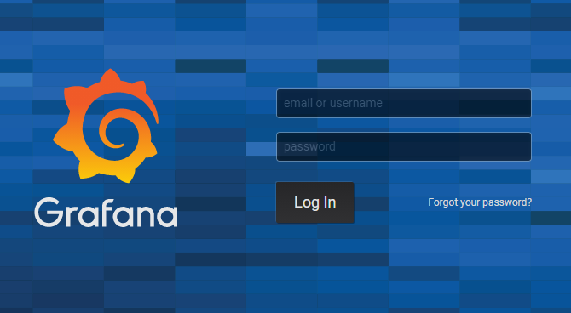
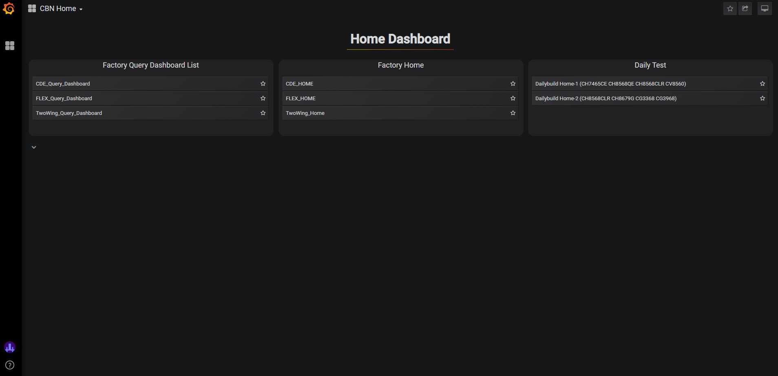
system introduction & login
System Introduction
Smart factory system以Grafana為基礎進行開發，主要呈現工廠指標可視化、敘述統計(含趨勢圖比較)
目前搭配Database為influxdb (NOSQL)，亦可搭配其他database
系統以Docker container形式建置，於Ubuntu server運行(ip: 10.118.251.78)
Login
登入網址: http://cbn_factory.compalbn.com:3000/
登入方式: 依管理者建立之帳戶(id/password)登入，登入後進入Home dashboard，帳戶依不同權限可看到不同dashboard連結
ID
Password

Slide 4
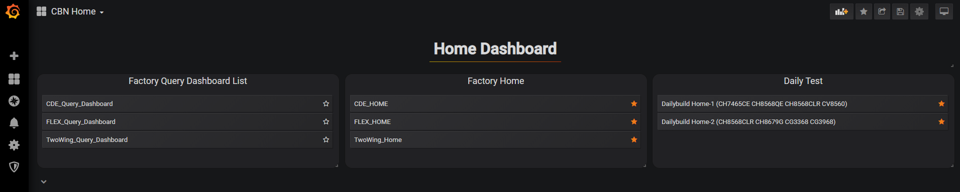
System structure
目前系統Home dashboard依使用目的分為兩部分連結：工廠指標可視化系統 & Boardfarm daily test dashboard
Factory system
Boardfarm(daily test)
可視化test case daily test結果
工廠指標可視化系統依使用方式分成兩架構，可自行依使用情形選擇
Query Dashboard List
Metrics Dashboard
查詢系統分類所有具功能性的dashboard為一份dashboard清單，依不同功能需求直接點選進入所需的dashboard，適合已知問題點欲進行深入查詢者使用。依不同工廠點選連結進入。
指標dashboard以敘述統計的視覺化方式呈現指標，依照機種(Model)、測試站型態(Station-type)、站別(Station)及Port分層往下連結，適合欲了解概略情況(例如哪些機種有生產?)者使用。依不同工廠點選連結進入。

Slide 5
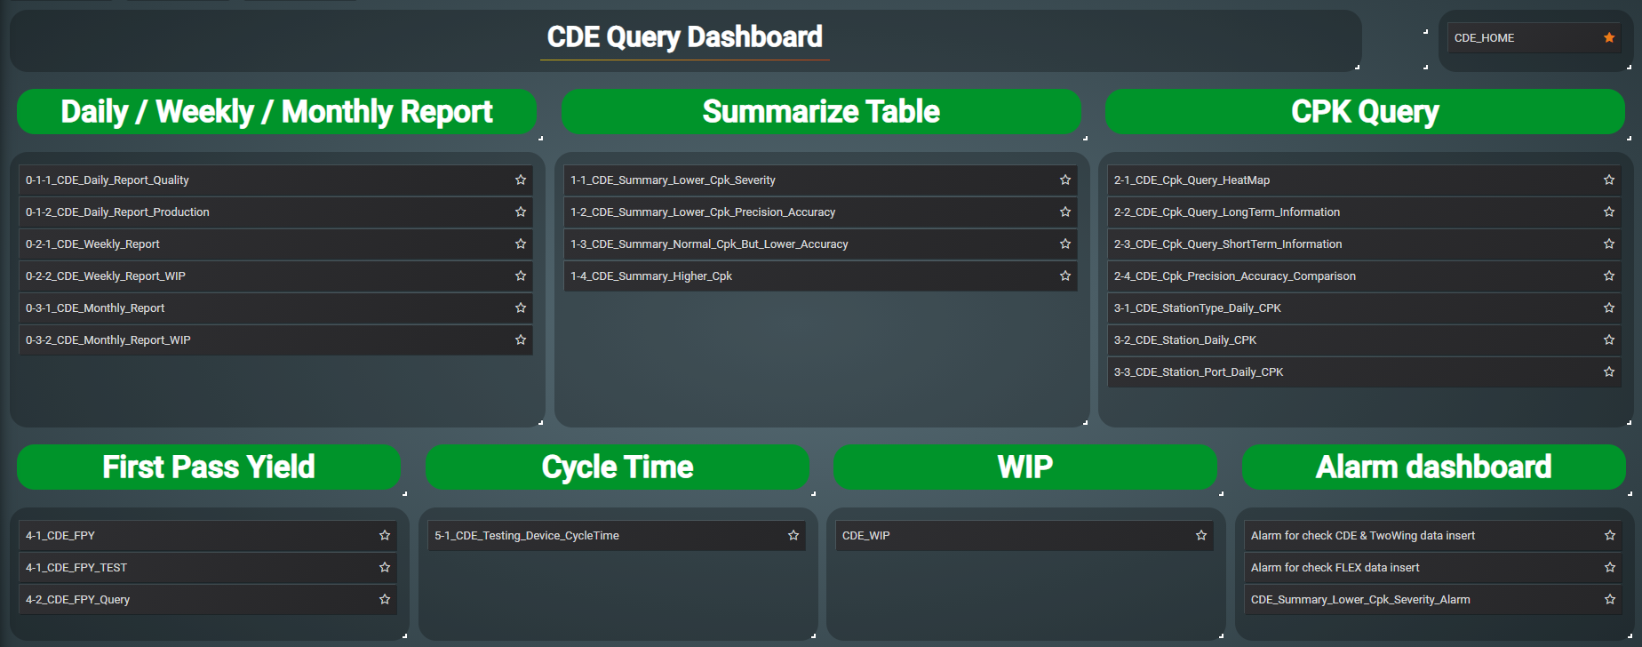
System structure
Query dashboard list (主頁簡介)
Cpk統計彙整Table:
包含Lower Cpk、Higher Cpk以及加權嚴重度(Severity)統計表
Cpk查詢dashboard:
包含Cpk趨勢熱點圖、長/短期資訊、Precision/Accuracy比較以及不同group計算的Cpk查詢表
月報/週報/日報:
統計數據可視化，並依照日/週/月定時發報
FPY(first pass yield):
良率統計&查詢dashboard
Cycle-time:
查詢機種於測試站測試情形(含測試時間、空閒時間以測試結果及Pass/fail)
WIP(維修板狀況):
可視化維修板每日數量及進出數量
Alarm dashboard:
含檢查資料有無進入偵測、weekly Cpk 加權嚴重度偵測

Slide 6
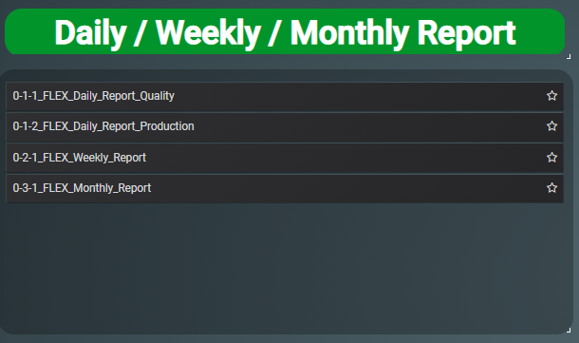
System dashboard
Query dashboard list (日報/週報/月報)
日報:
Quality: 含FPY、Cpk等統計資訊
Production: 產能等資訊
週報:
含weekly Production、FPY與Cpk等趨勢圖&統計資訊
月報:
含monthly production、FPY與Cpk等趨勢圖&統計資訊

Slide 7
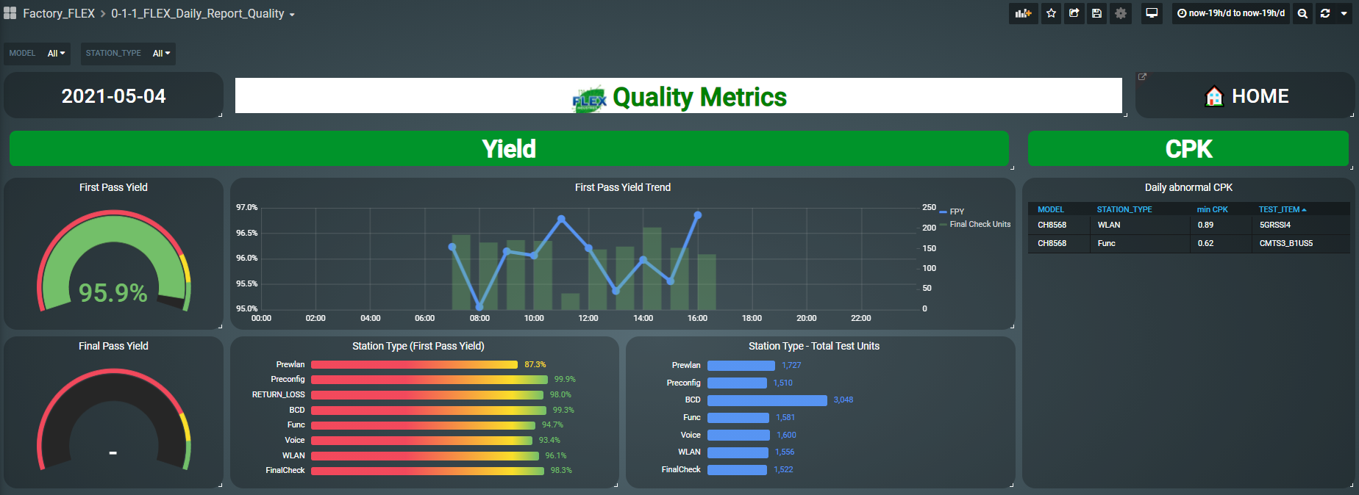
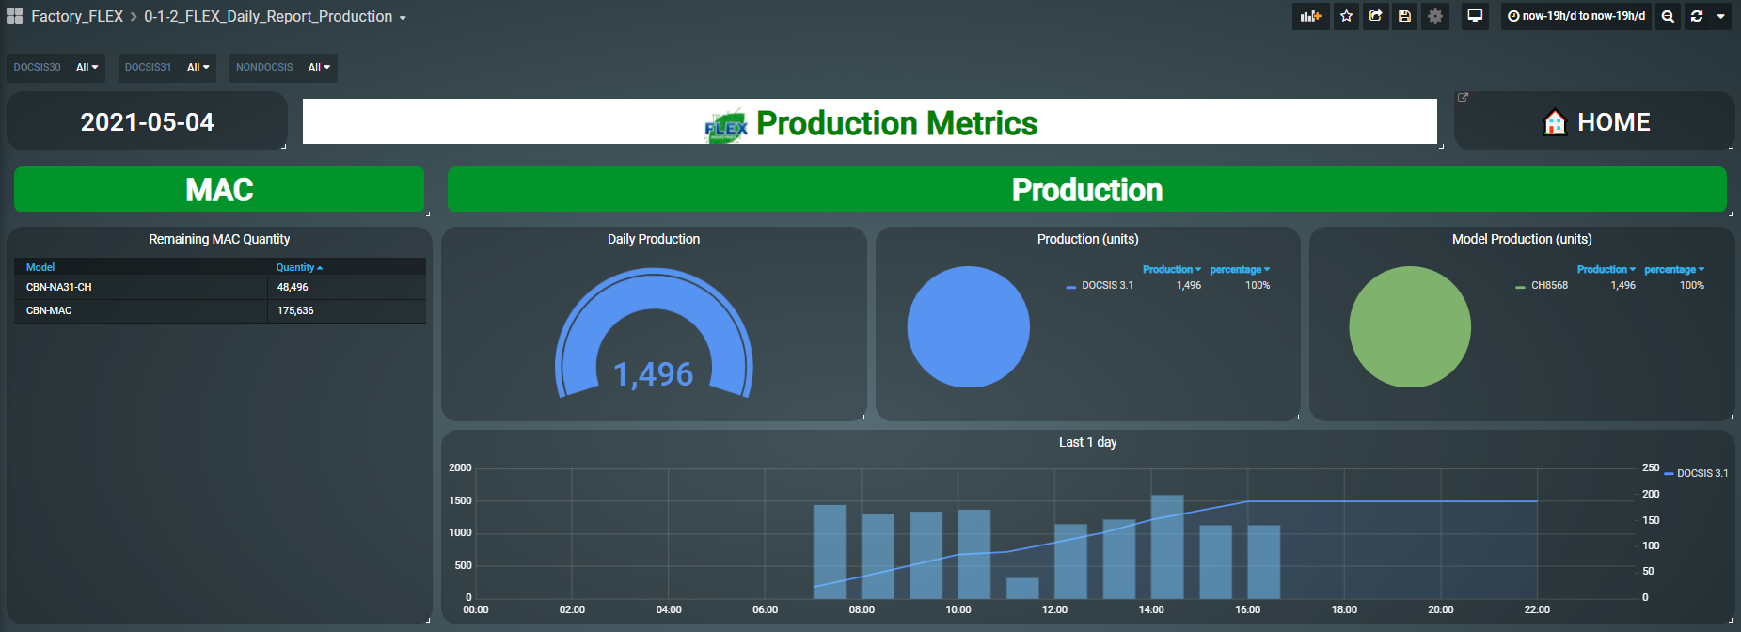
System dashboard
Query dashboard list (日報)
月報主要分為品質(Quality) & 產能(Production)兩部分，包含各項指標細項比較&統計結果。
>> Qaulity metrics
A: Daily first pass yield (FPY直通率)
B: Daily final pass yield (最終良率)
C: Hourly first pass yield trend (每小時FPY趨勢)
D: Each station-type’s daily yield (各類工站良率)
E: Each station-type’s test counts (各類工站測試數量)
F: Model minimum Cpk (各機種最小Cpk)
A
C
F
B
D
E
>> Production metrics
A: Daily production (日產能)
B: Pie-chart for model type production (機種類型產能圓餅圖)
C: Pie-chart for model production (機種產能圓餅圖)
D: Production hourly trend (每小時產能趨勢圖)
E: MAC (剩餘MAC數量)
E
A
B
C
D

Slide 8
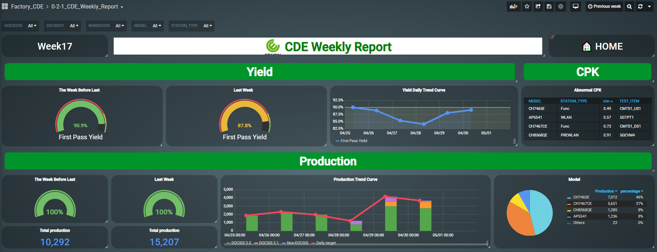
System dashboard
Query dashboard list (週報)
週報主要分為品質(Quality) & 產能(Production)兩指標部分，主要呈現趨勢圖以及前後週指標比較。
Quality
前後週FPY比較
一週FPY趨勢圖
一週各機種minimum Cpk統計
前後週產能&產能達成率比較
一週產能趨勢圖
一週各機種生產數量圓餅圖
Production

Slide 9
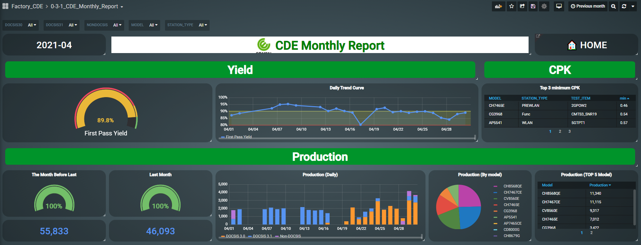
System dashboard
Query dashboard list (月報)
月報主要分為品質(Quality) & 產能(Production)兩指標部分，主要呈現當月各項指標統計。
月FPY指標
月FPY趨勢圖
Quality
月各機種minimum Cpk統計
月產能趨勢圖
Production
前後月產能&產能達成率比較
月各機種生產數量統計情形

Slide 10
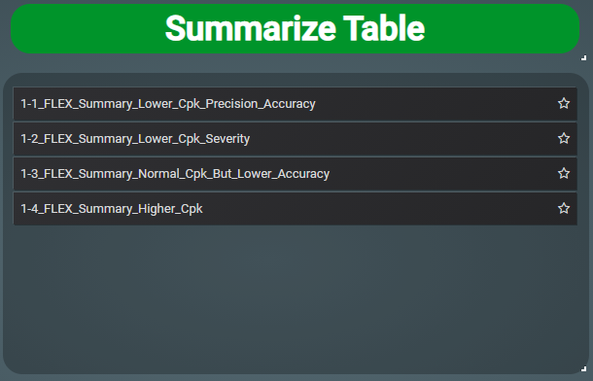
System dashboard
Query dashboard list (Cpk彙整比較統計表)
Lower Cpk Precision(穩定度) & Accuracy(偏移度):
Cpk 測項穩定度&偏移度統計表
Lower Cpk Severity(嚴重度):
Cpk偏低之測項計算加權嚴重度統計表
Normal Cpk but lower accuracy(Cpk正常但偏移程度高):
Cpk正常但偏移程度高的測項統計表
Higher Cpk:
Cpk偏高的測項統計表

Slide 11
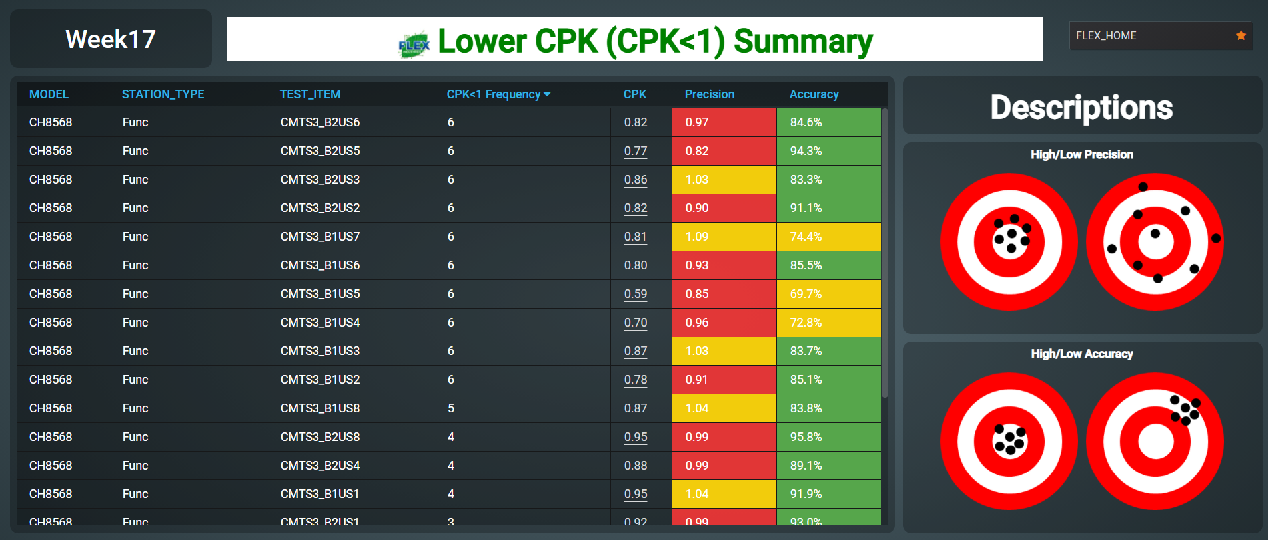
System dashboard
Query dashboard list (Lower Cpk Precision & Accuracy)
目的: 觀察測項Cpk偏低情形造成原因是什麼?
Precision
正常
1.33
穩定度
偏移指標(精準度)
警戒
1.0
嚴重
穩定度佳
穩定度差
Accuracy
100%
正常
75%
警戒
50%
精準度佳
精準度差
嚴重
此頁面著重於觀察測項本身是受到穩定度(Precision)或精準度(Accuracy)哪一項的影響較多?交互影響?影響程度?
0%

Slide 12
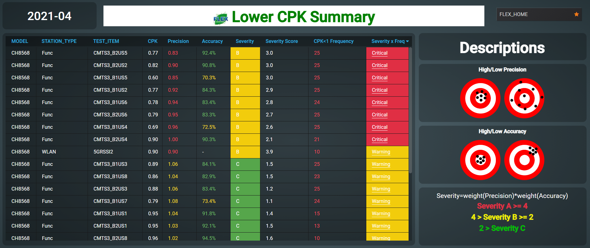
System dashboard
Query dashboard list (Lower Cpk Severity)
目的: 分類&聚焦需要注意的測項，藉由加權計算後的嚴重度&發生頻率
嚴重度(Severity)
嚴重度x每月發生頻率
嚴重度(Severity)程度說明
嚴重度(Severity)主要由測項Precision(穩定度)以及Accuracy(偏移度)加權計算，共分為A、B、C三類，A最嚴重(交互程度高或影響程度大)，B為警戒，C為無立即危害。可通過每月計算之嚴重度來聚焦需要關注的測項

Slide 13
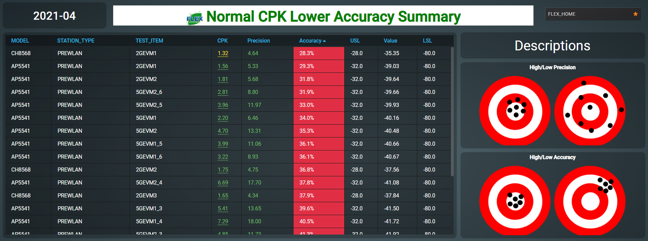
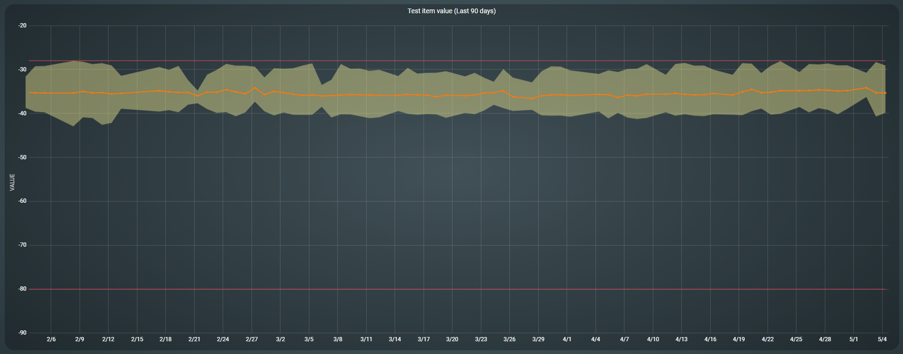
System dashboard
Query dashboard list (Normal Cpk but Lower accuracy)
目的: 確認Cpk正常但可能有偏移問題的測項
偏移指標(精準度)
Accuracy
100%
正常
75%
警戒
50%
嚴重
0%
e.g.
精準度(Accuracy)低表示偏移程度高，只有雙邊規格(上下限)才有此指標，單邊規格(如WLAN的2GRSSI測項為單邊規格)則無Accuracy指標
偏上限

Slide 14
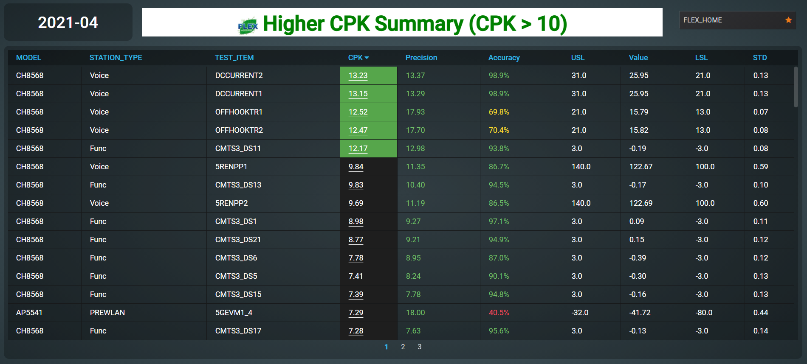
System dashboard
Query dashboard list (Higher Cpk)
目的: 確認Cpk正常但可能有偏移問題的測項
觀察Cpk過高的測項，可以討論是否上下限有更嚴格的設定。

Slide 15
System dashboard
Query dashboard list (Cpk查詢)
Cpk 熱點圖查詢:
以熱點圖的方式快速觀察各測項間的Cpk差異比較
Cpk長期(90 days)趨勢查詢:
快速查看測項90天內的日趨勢變化
Cpk短期(1 day)資訊查詢:
快速查看測項任何一天內的量測值分佈情形
Cpk穩定度&精準度(偏移程度)比較:
比較不同測項間穩定度&精準度的曲線趨勢變化
Station-type daily Cpk:
查詢以相同類型之Station計算之Cpk及各統計資訊
Station daily Cpk:
查詢以每一Station計算之Cpk及各統計資訊
Port Cpk:
查詢以Port為單位計算之Cpk及各統計資訊

Slide 16
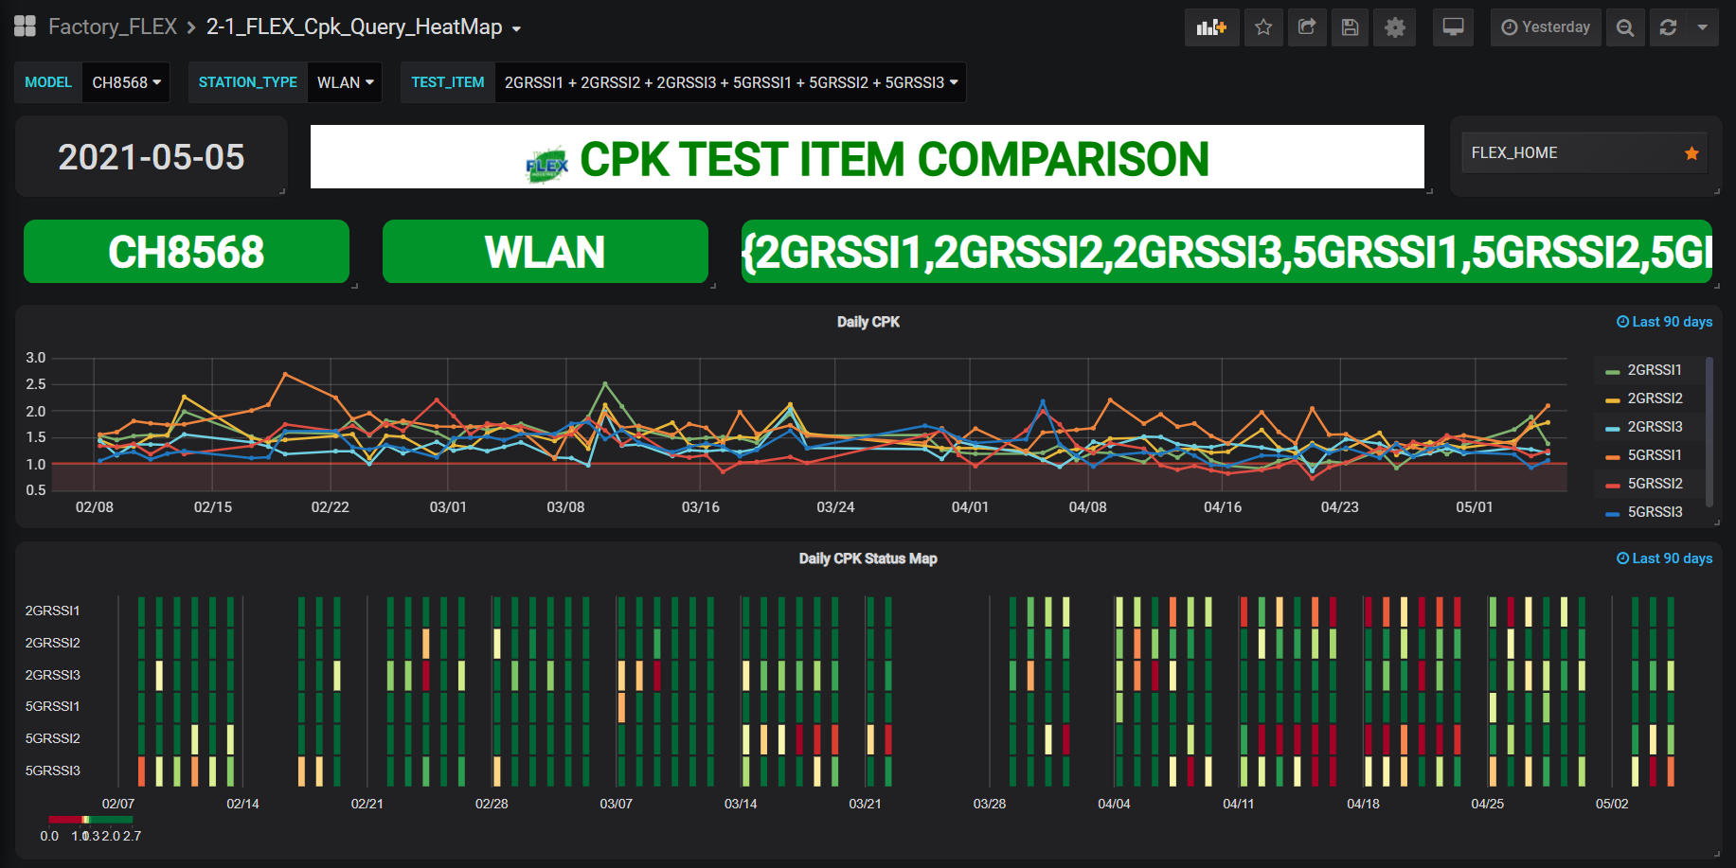
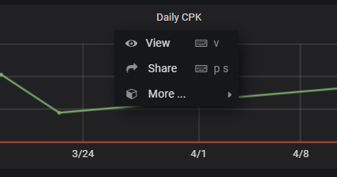
System dashboard
Query dashboard list (Cpk熱點圖查詢)
目的: 快速觀察測項間的Cpk差異比較。
當多項測項比較時，Cpk曲線圖較難比較差異，可藉由熱點圖(Heat map)來快速比較測項間Cpk差異，例如同類型的測項是否有差異，可以協助往下查詢是否出現問題點。
Tips: 在Panel標題用滑鼠點擊選擇View或按下鍵盤”v”可放大Panel
查詢選單
觀察Cpk高低趨勢
熱點圖觀察測項間Cpk比較情形
操作說明：
點選查詢選單，選擇機種、站別類型以及測項(可多選)。
用於比較多個測項的Cpk趨勢，熱點圖顏色漸紅表示Cpk偏低，顏色綠色表示Cpk正常，其他顏色表示Cpk處於臨界區域。

Slide 17
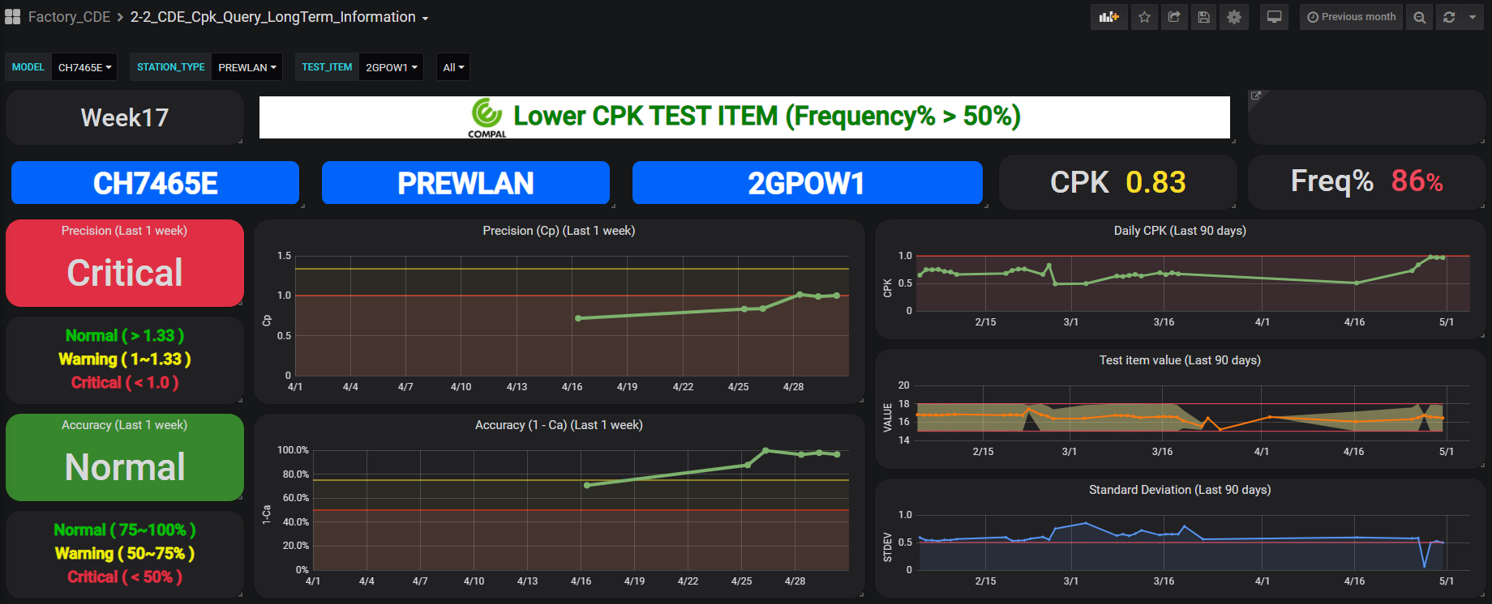
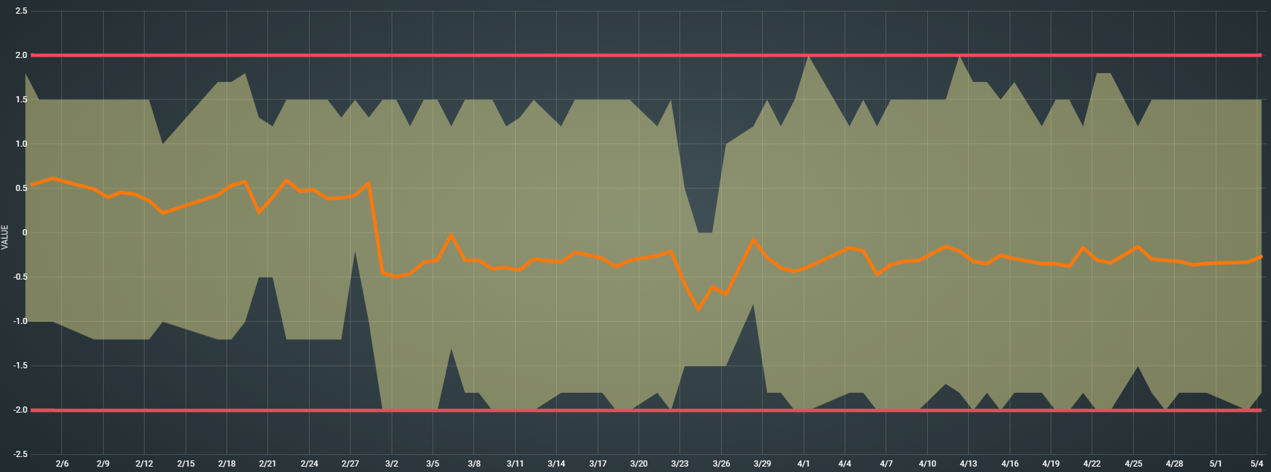
System dashboard
Query dashboard list (Cpk長期趨勢查詢)
目的: 快速查看測項90天內的日趨勢變化。
Dashboard主要分成兩部分，下圖左(黃框)為動態查詢區塊；右(橘框)為固定90天長期趨勢(參考用)。
查詢選單
可選擇時段來看指標趨勢
固定長期(90天)趨勢
(參考用，不可動態查詢)
Good
穩定度指標
長期Cpk趨勢
USL(上限)
穩定度趨勢
MAX(最大值)
AVG(日平均)
長期日平均趨勢
MIN(最小值)
精準度指標
LSL(下限)
精準度(偏移)趨勢
Good
長期標準差趨勢
操作說明：
點選查詢選單，選擇機種、站別類型以及測項，皆為單選
可選擇不同時段來觀看測項長期的的Cpk、穩定度、精準度等趨勢分佈(上圖左方)

Slide 18
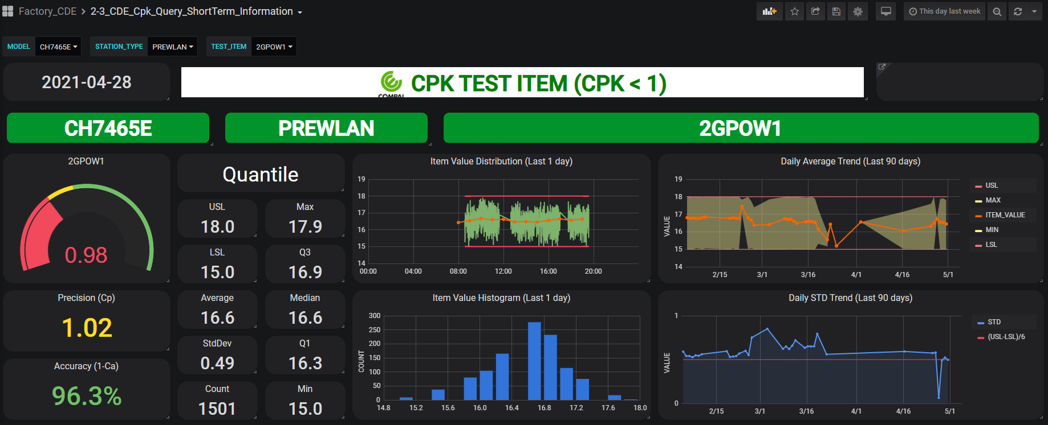
System dashboard
Query dashboard list (Cpk短期資訊查詢)
目的: 快速查看任何一天內測項的量測值分佈情形。
Dashboard主要分成兩部分，下圖左(黃框)為動態查詢區塊；右(橘框)為固定90天長期趨勢(參考用)。
查詢選單
可選擇時段來看指標狀況
USL(上限)
Cpk
MAX(最大值)
四分位數
AVG(日平均)
MIN(最小值)
量測值分佈
長期日平均趨勢
LSL(下限)
穩定指標
固定長期(90天)趨勢
(參考用，不可動態查詢)
偏移指標
Good
量測值統計直方圖
長期標準差趨勢
操作說明：
點選查詢選單，選擇機種、站別類型以及測項，皆為單選
觀看測項的Cpk、穩定度、精準度以及量測值分佈(上圖左方)

Slide 19
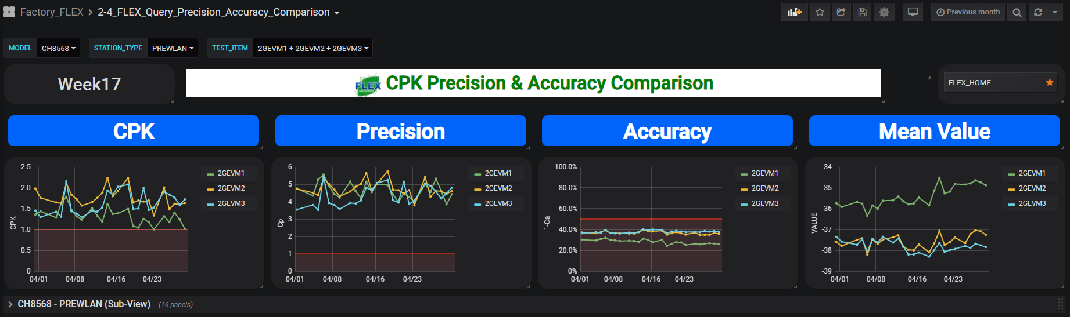
System dashboard
Query dashboard list (測項穩定度與精準度比較)
目的: 比較不同測項間穩定度&精準度趨勢曲線的差異。
主要用於多測項趨勢的比較，可觀察不同測項間Cpk、精準度、偏移程度比較。
查詢選單
時段選擇
穩定度指標
精準度(偏移指標)
操作說明：
點選查詢選單，選擇機種、站別類型以及測項(可多選)。
觀察多個測項之間的Cpk、穩定度指標、偏移指標的比較。
如果需要了解數值範圍，可參考Mean value趨勢，得知哪些測項量測值情形。

Slide 20
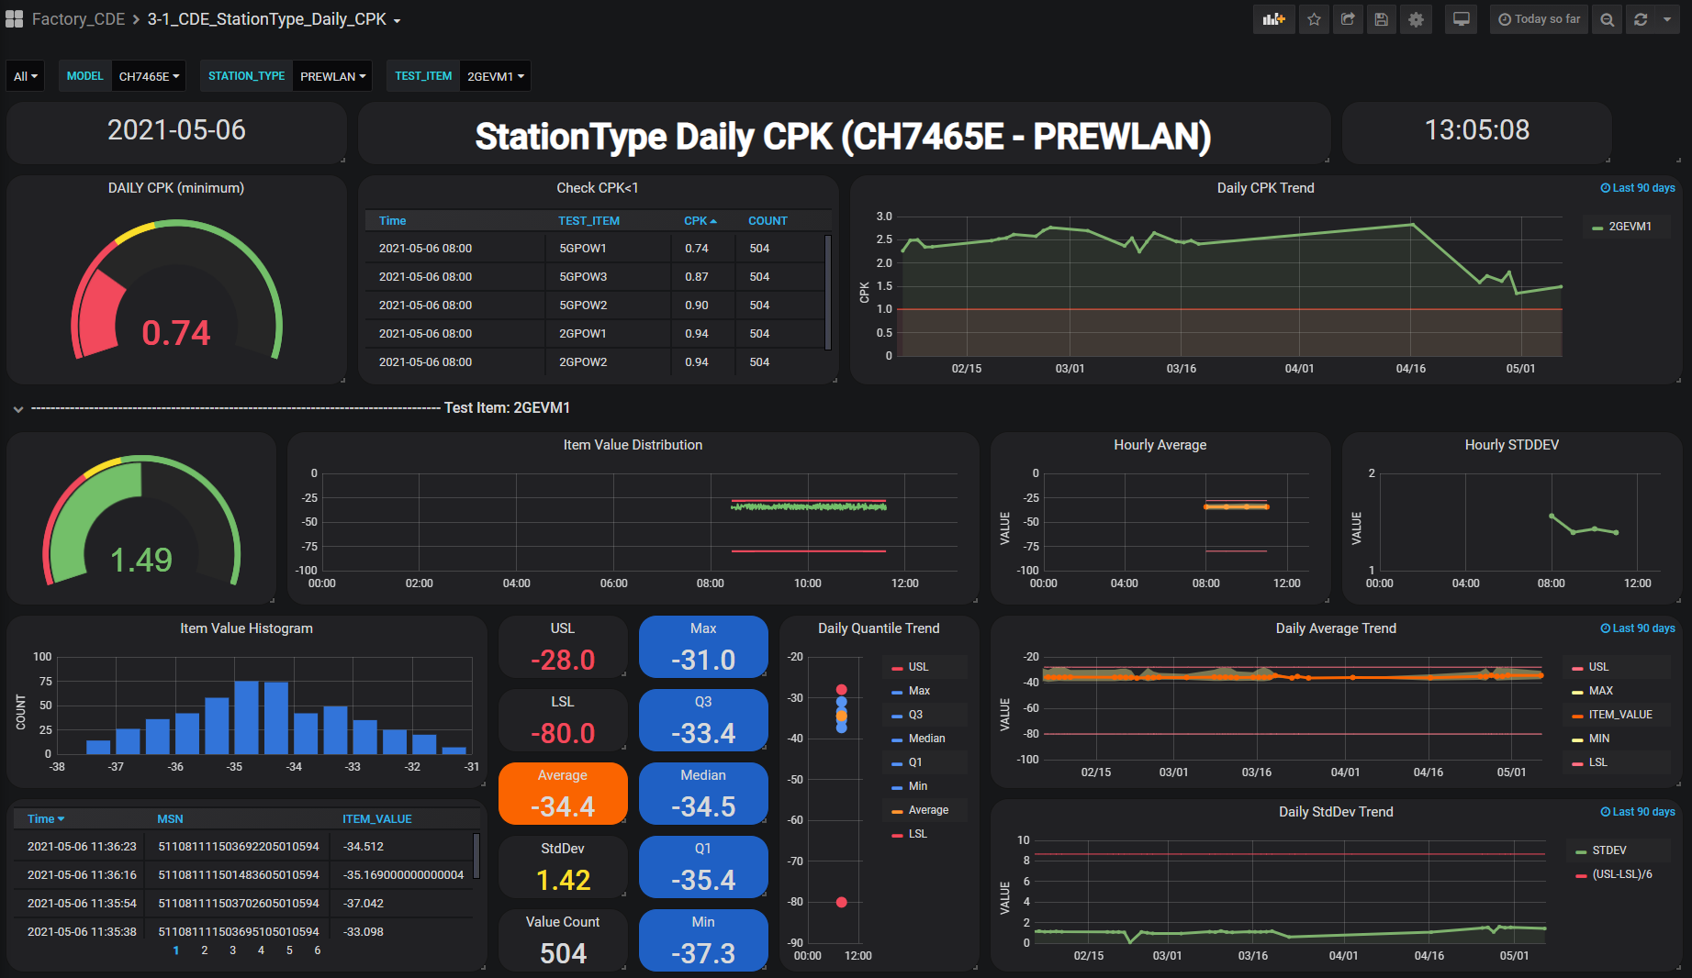
System dashboard
Query dashboard list (Station-type Cpk)
目的: 查看以Station-Type為group計算測項的Cpk。
查詢選單
日期選擇
Minimum Cpk
Cpk<1的測項list
所選測項Cpk趨勢
Station-Type總覽
所選測項Cpk
量測值分佈
每小時值平均
每小時值標準差
測項(Test item)總覽
量測值group直方圖
長期(90days)日平均值趨勢
每筆量測資訊list(含MSN資訊)
量測值統計資訊
長期(90days)日標準值趨勢
此頁同P.35

Slide 21
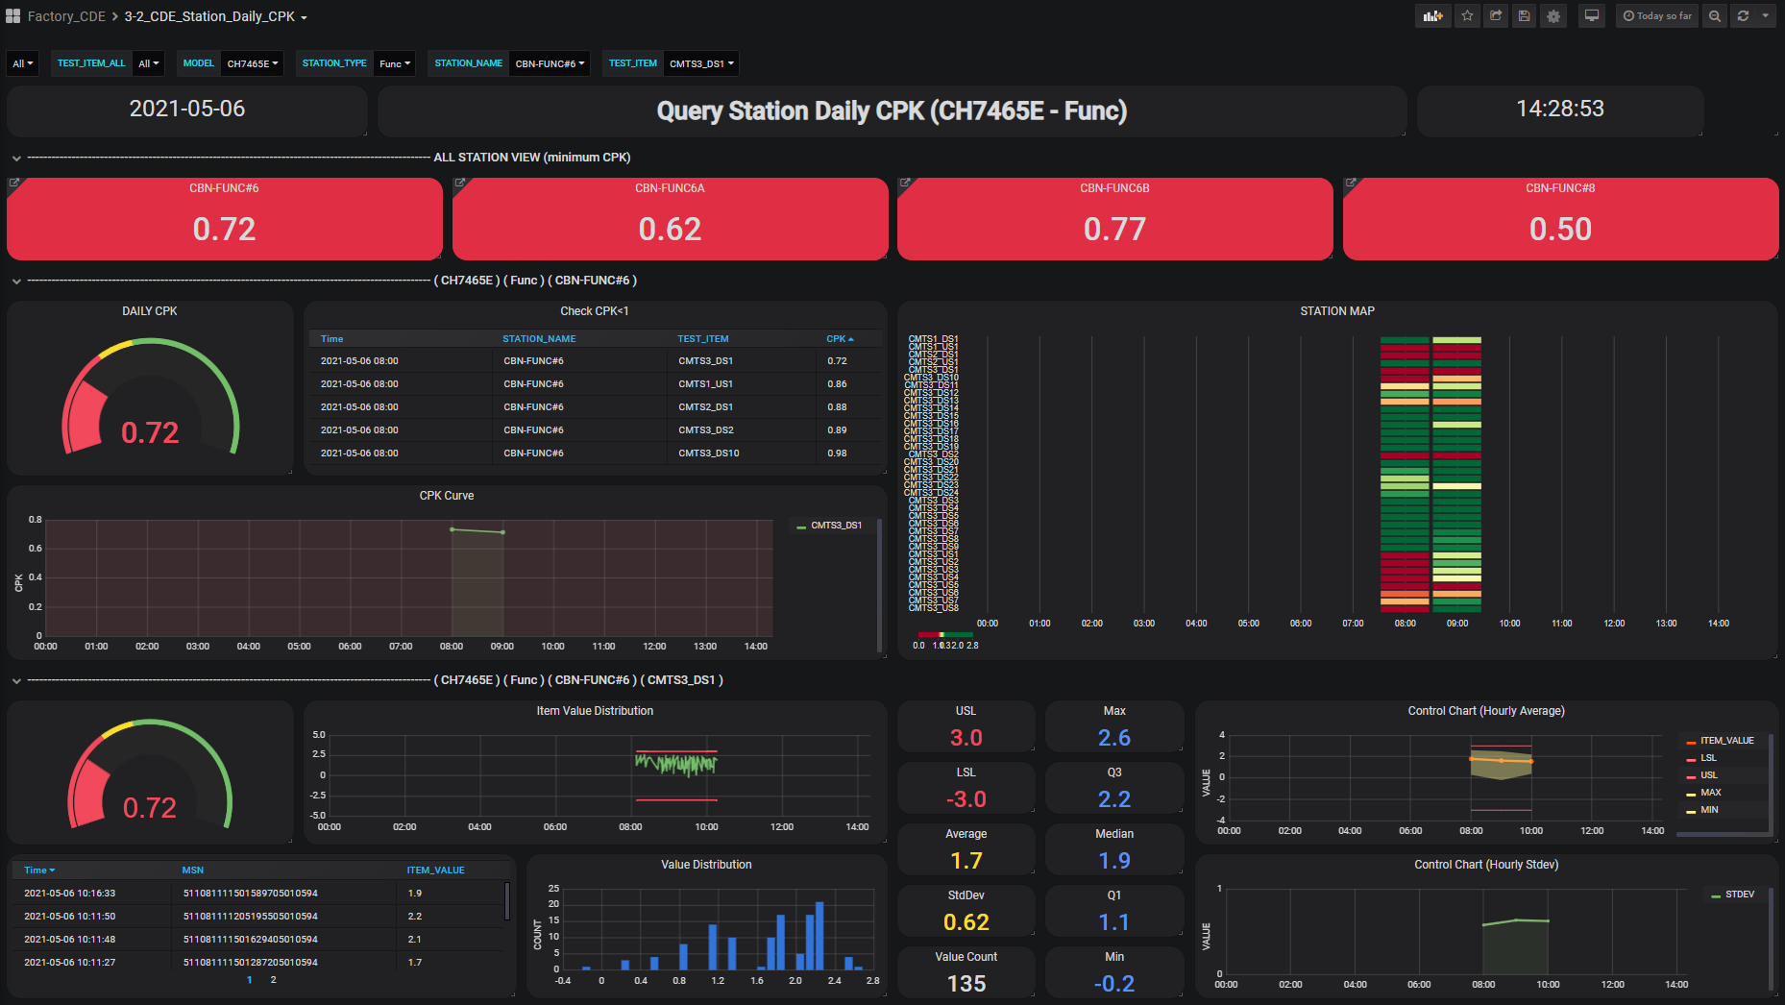
System dashboard
Query dashboard list (Station Cpk)
目的: 查看以Station為group計算測項的Cpk。
查詢選單
日期選擇
所有Station的minimum Cpk
Minimum Cpk
Cpk<1的測項list
測項Cpk熱點圖
Station總覽
Hour Cpk trend
測項Cpk
量測值分佈
量測值統計資訊
Hour Cpk trend
測項(Test item)總覽
每筆量測資訊list
(含MSN資訊)
量測值group直方圖
Hour stdev trend
此頁同P.36

Slide 22
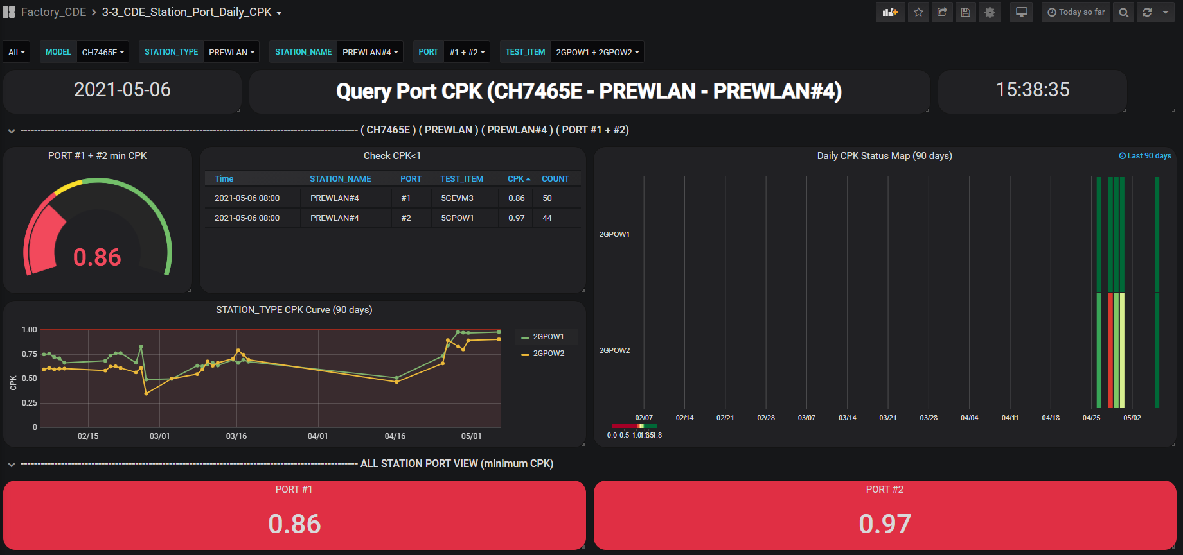
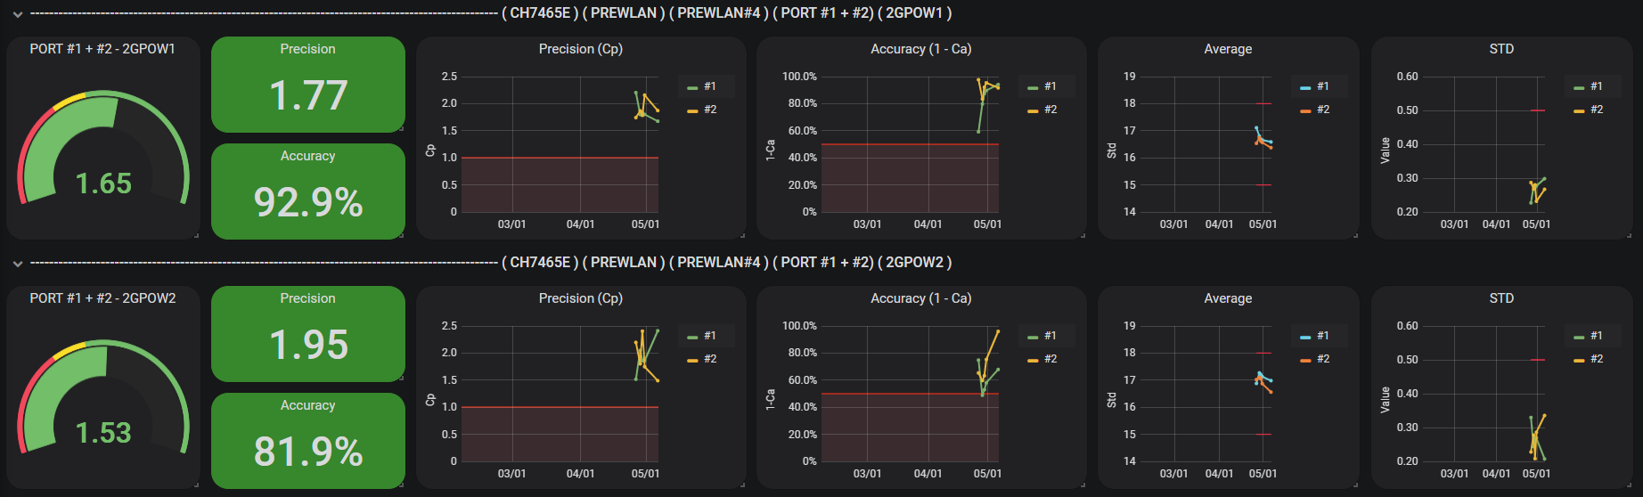
System dashboard
Query dashboard list (Port Cpk)
目的: 查看以Port為group計算測項的Cpk。
主要用途：
查詢單一Port的Cpk趨勢
比較Port跟Port之間的狀況。
Station & Port總覽
Port的Minimum Cpk
測項1
各測項(Test item)資訊(Port之間相互比較)
測項2
隨選擇的測項增加，動態往下延伸
此頁同P.37

Slide 23
System dashboard
Query dashboard list (FPY，First pass yield)
FPY總表:
快速查看當天FPY、各站別類型的良率比較、日/週/月的良率趨勢變化
FPY查詢dashboard:
可查詢包含機種(Model)、站別類型(Station-Type)等良率

Slide 24
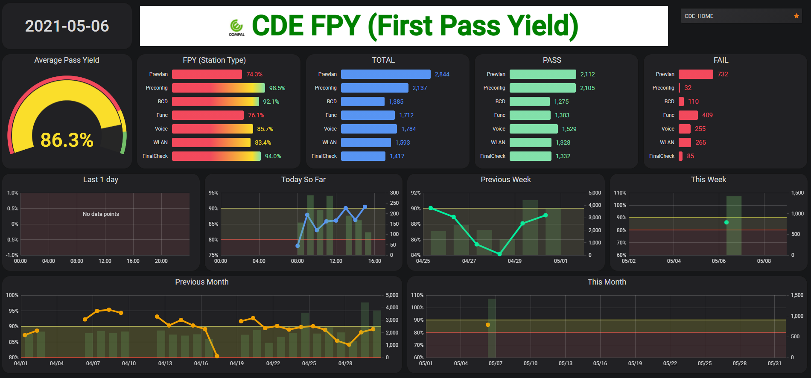
System dashboard
Query dashboard list (FPY總表)
目的: 快速查看當天FPY、各站別類型的良率比較、日/週/月的良率趨勢變化。
直通率(FPY)
各站別類型(Station-Type)的良率、Pass/Fail數
點選Panel可連結至FPY查詢dashboard頁面
前後日的良率趨勢
前後週的良率趨勢
前後月的良率趨勢
此頁同P.38

Slide 25
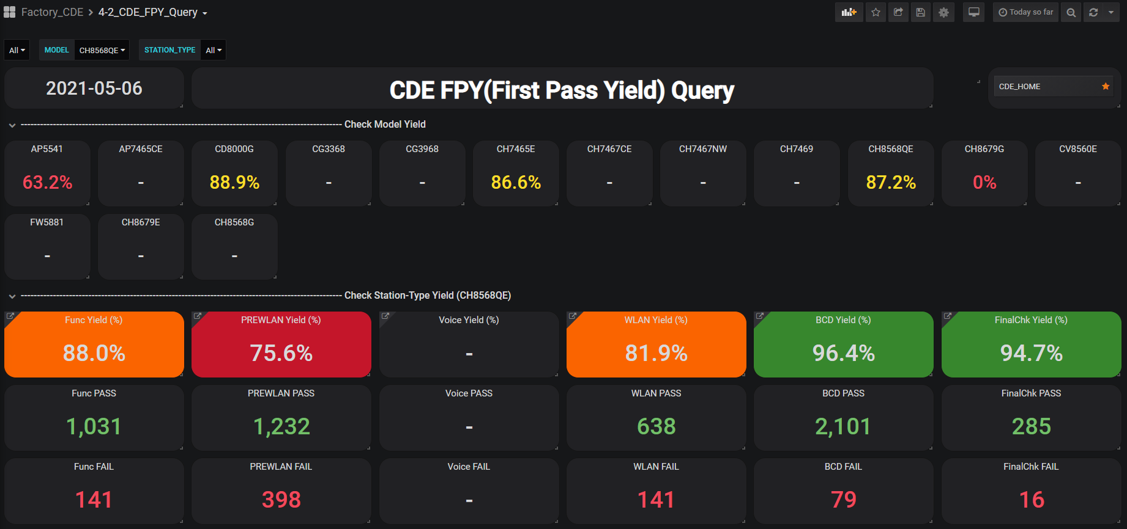
System dashboard
Query dashboard list (FPY查詢)
目的: 查詢包含機種(Model)、站別類型(Station-Type)等良率。
Dashboard分成兩部分: ①機種良率List；②站別類型(Station-Type)良率
查詢選單
機種(Model)良率:
查看機種測試狀況總良率
點選Panel可連結至Cycle-time頁面查看測試狀況&各Port良率
站別類型(Station-Type)良率:
依查詢選單選擇的機種呈現其下所有的站別類型(Station-Type)良率、Pass&Fail數量
此頁同P.39

Slide 26
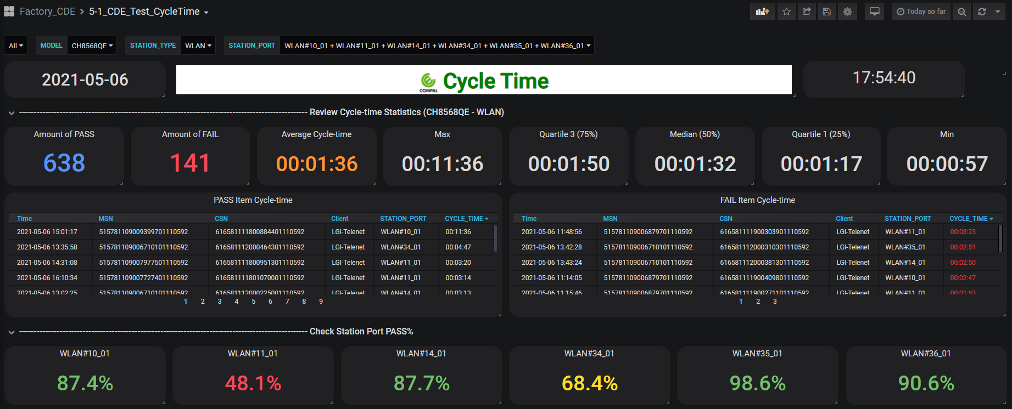
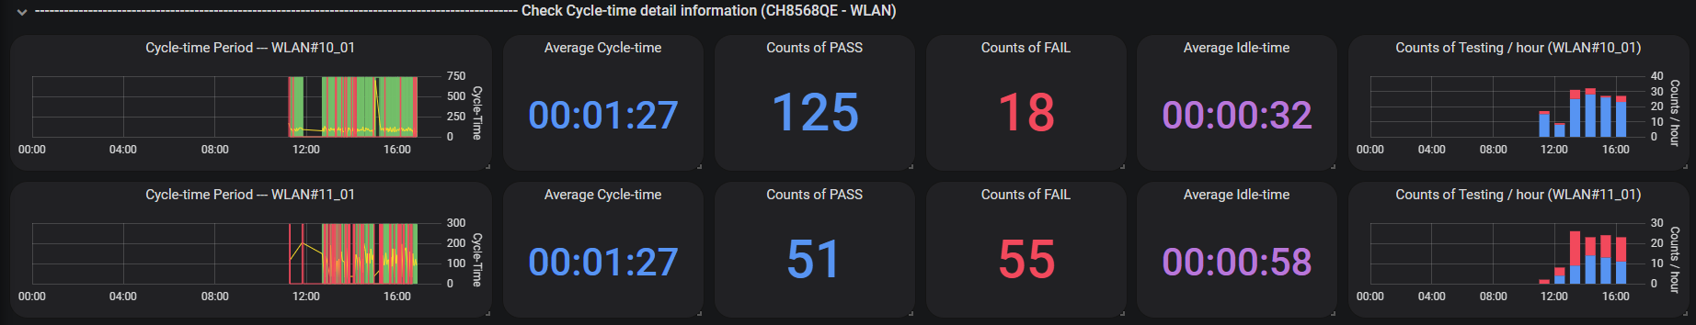
System dashboard
Query dashboard list (Cycle-time)
目的: 查詢測試結果時序分佈、Cycle-time & Idle-time統計。
Dashboard分成三部分: ①測試結果&Cycle-time統計資訊；②Port良率List；③Port測試結果細項(方波圖、Cycle-time、Idle-time以及Pass/Fail數量。)
測試結果統計資訊:
查看測試Pass/Fail數量、Cycle-time四分位數分佈、Pass/Fail資料表(可回查MSN)
Port良率List:
呈現選擇站別類型下所有Station & Port良率，快速觀察哪些Port的良率比較
Port測試結果細項:
查看測試結果細節(含時序分佈、Cycle-time、Idle-time等資訊)
此頁同P.40

Slide 27
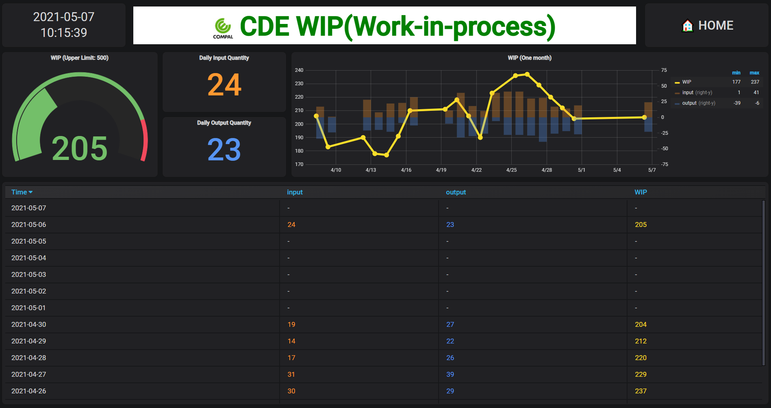
System dashboard
Query dashboard list (WIP)
目的: 顯示WIP維修板資訊(當前數量、每日進出數量)。
Dashboard分成三部分: ①WIP指標；②每日進出趨勢；③每日進出數量表
WIP指標
每日維修板進出趨勢
每日維修板進出列表

Slide 28
System dashboard
Query dashboard list (Alarm dashboard)
警示工廠資料收集是否中斷:
因時間不同(時差問題)需分成CDE/TwoWing以及FLEX兩種dashboard，主要放置可判定工廠data收集是否中斷的判斷曲線以及Cpk&FPY alarm，主要用於收到alarm mail後觀察使用。
Cpk嚴重度警示:
以計算之嚴重度=4為門檻進行警示，當週嚴重度指標>4及警示，主要用於收到alarm mail後觀察使用。

Slide 29
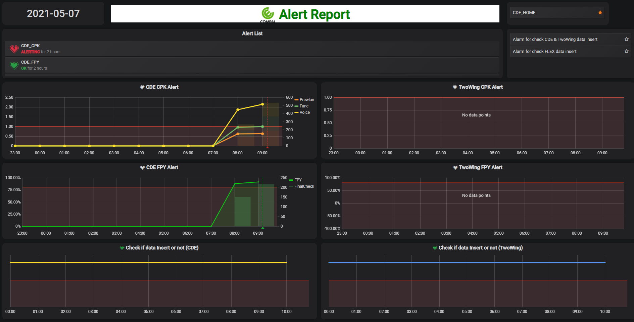
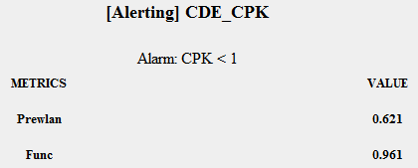
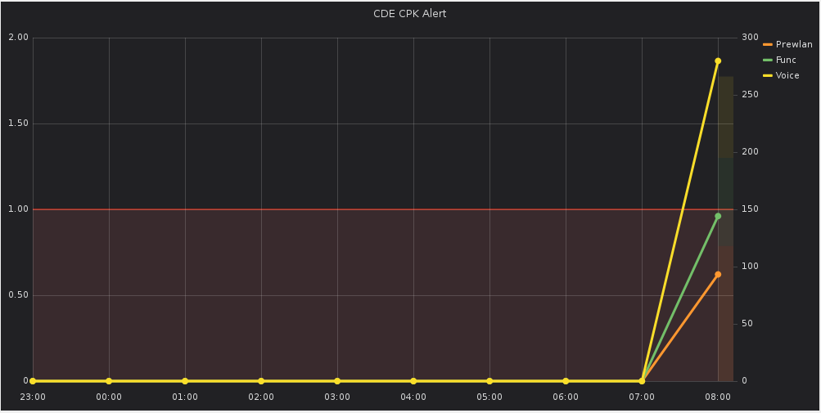
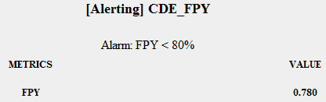
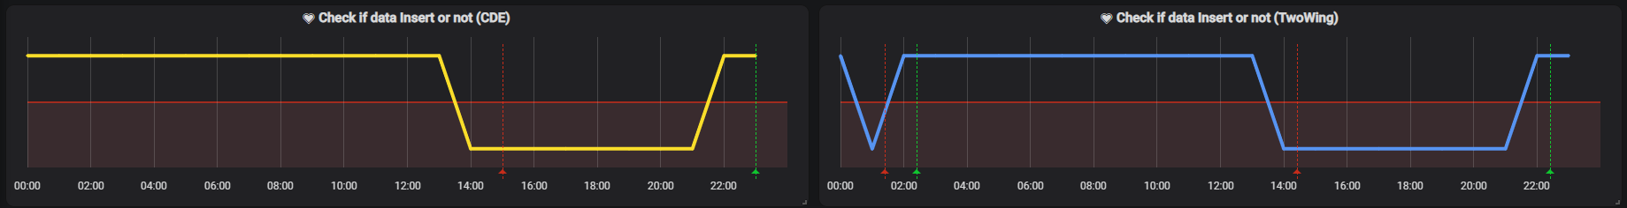
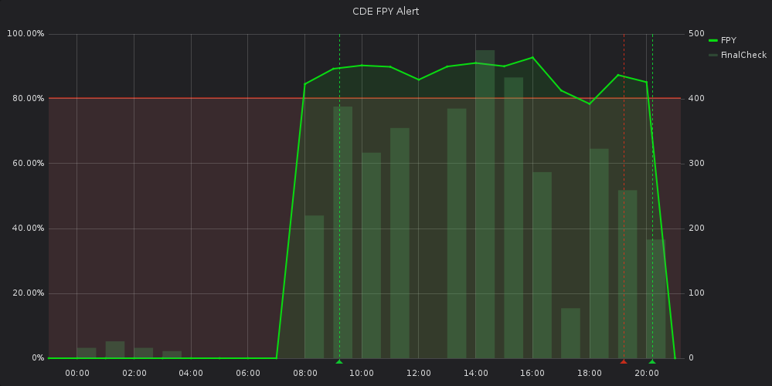
System dashboard
Query dashboard list (Alarm for Check if data insert or not, Cpk and FPY)
Dashboard分成三部分: ①Cpk alarm；②FPY alarm；③Check if data insert or not
Cpk alarm:
用於檢測每小時Cpk是否偏低，如果有測項的Cpk<1， email會發alarm
FPY alarm:
用於檢測每小時FPY是否偏低，如果FPY<80%，email會發alarm
1
資料中斷
資料傳輸正常
0
資料恢復傳輸
確認工廠資料收集是否中斷:
可能因為工廠端server關閉或程式關閉造成資料沒有傳輸過來因而中斷，此圖以波形二元(0&1)區分判斷是否有中斷趨勢

Slide 30
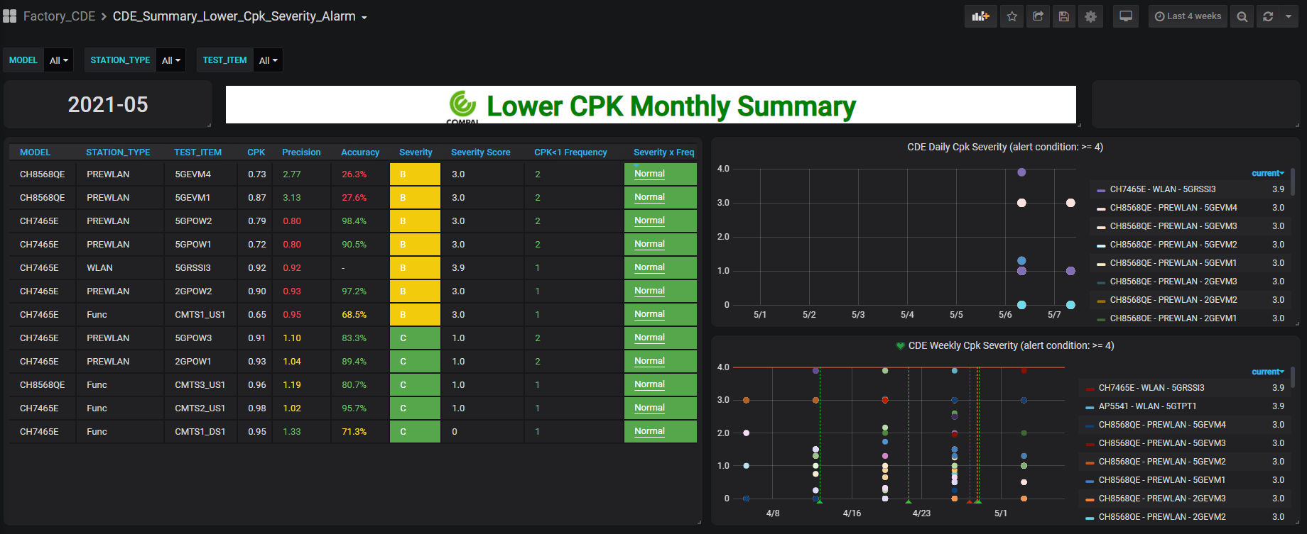
System dashboard
Query dashboard list (Alarm for Cpk severity metrics)
Dashboard分成三部分: ①當週計算之嚴重度table；②日嚴重度趨勢；③週嚴重度趨勢(用於Alarm emal)
Daily severity trend
Weekly severity trend
(主要用於alarm email)
當週計算嚴重度相關table

Slide 31
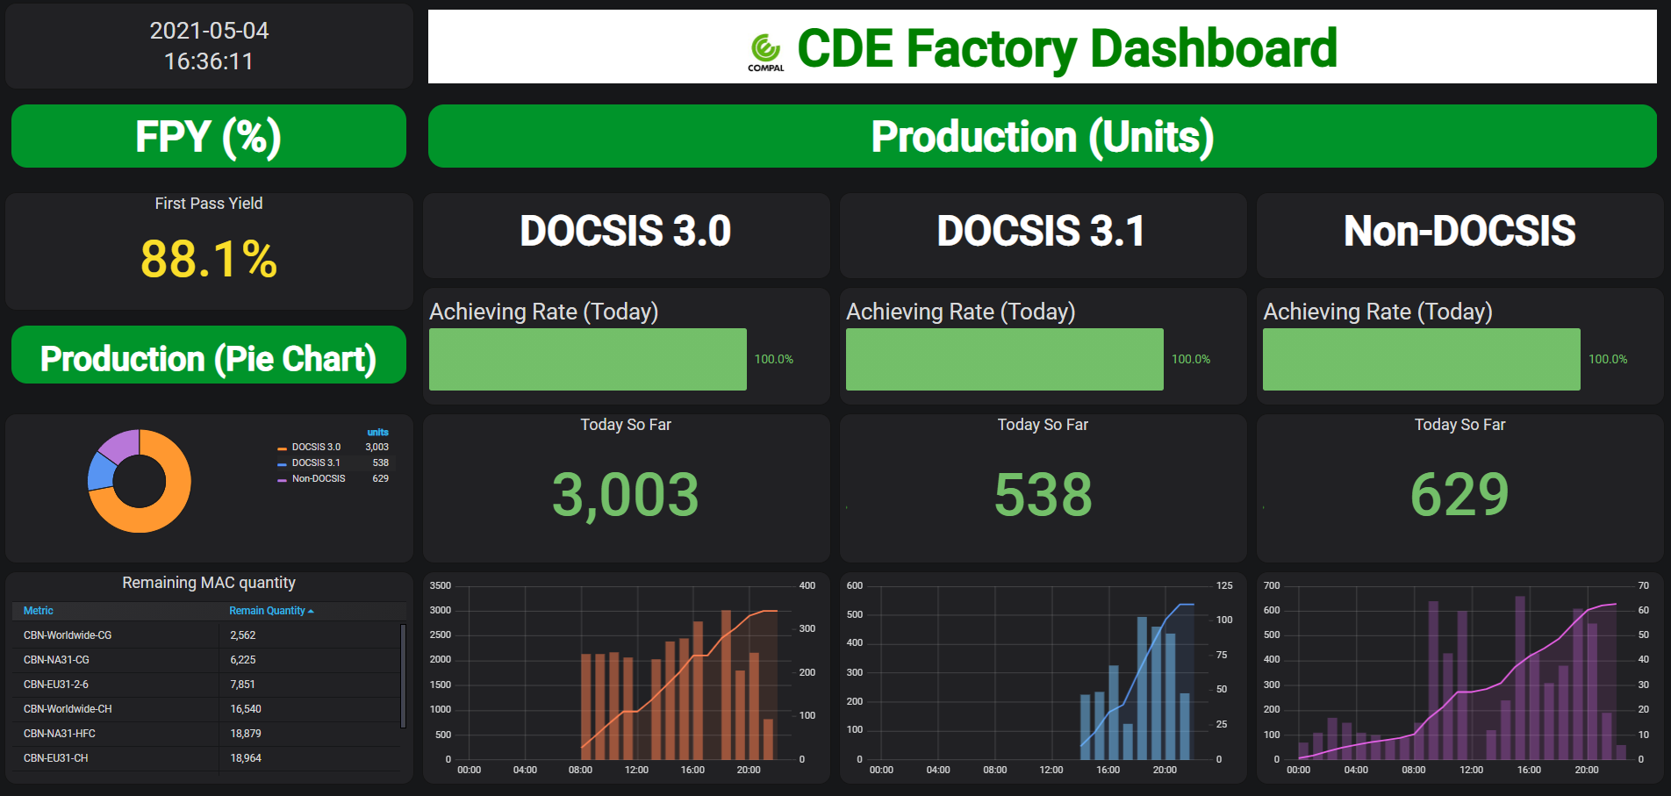
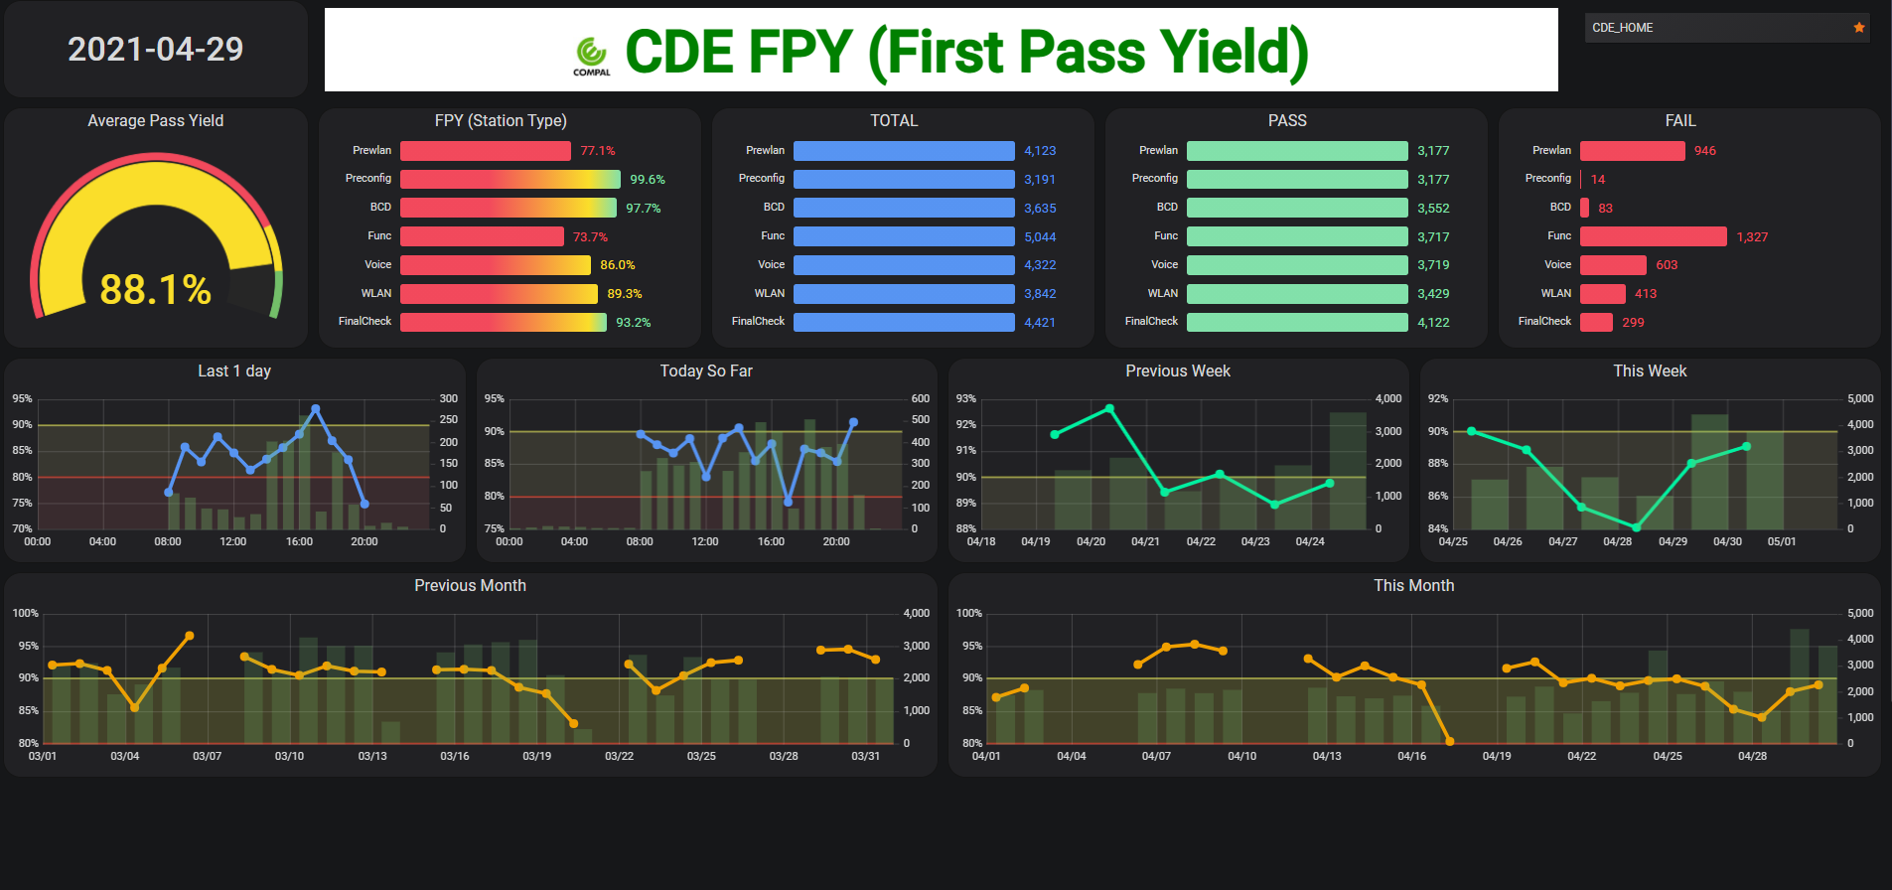
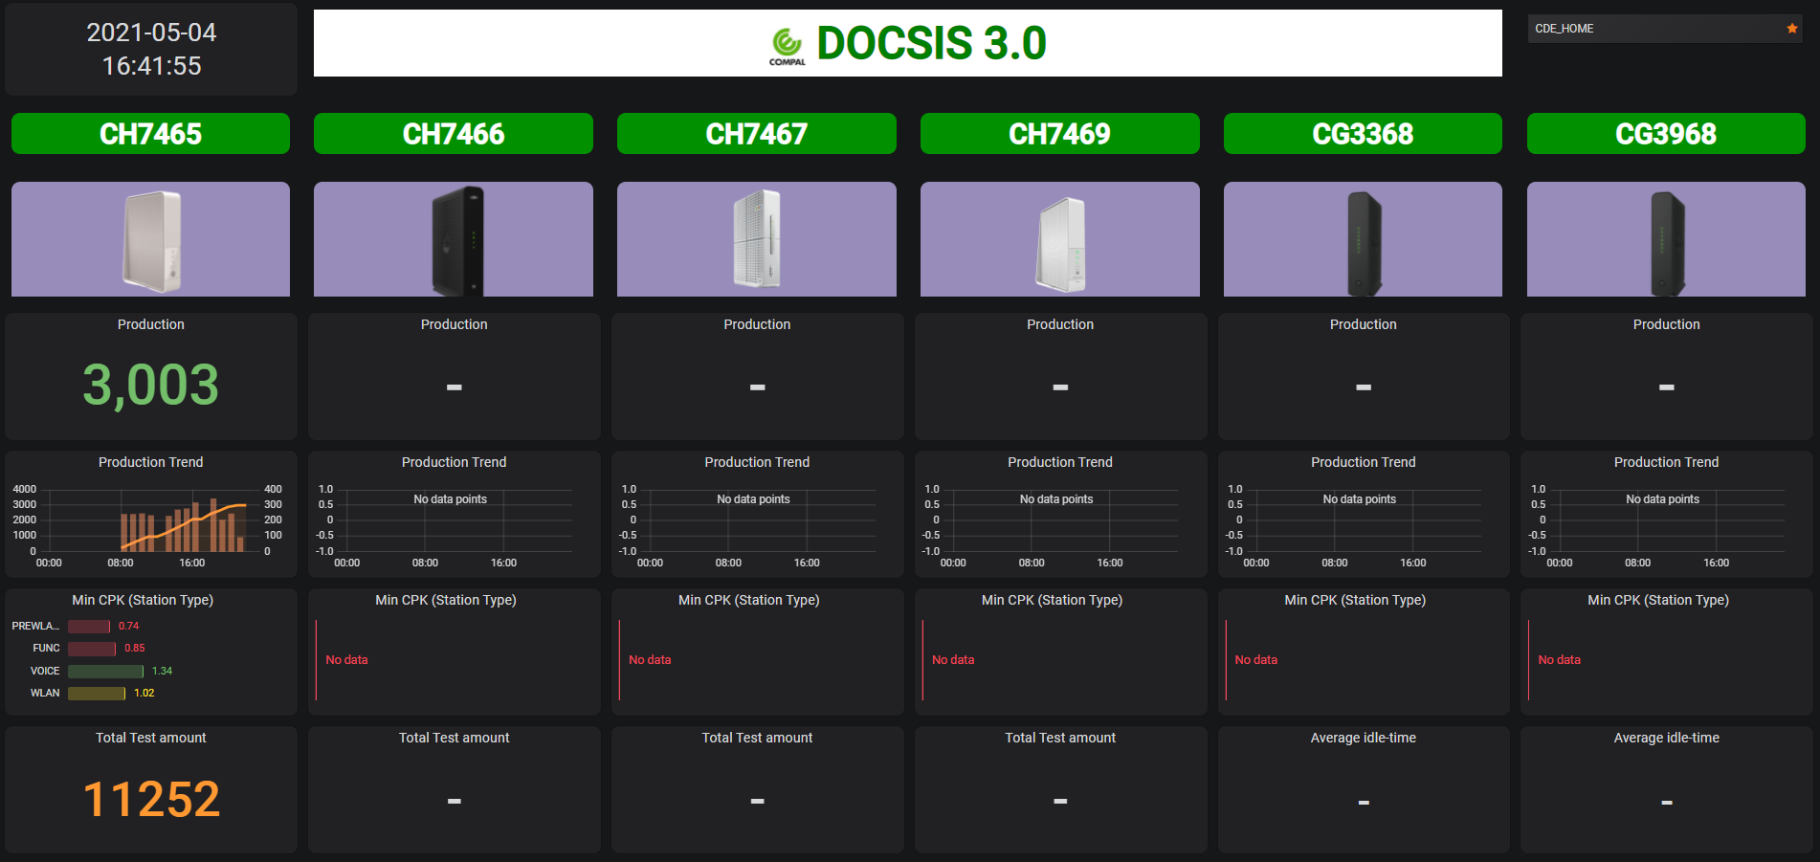
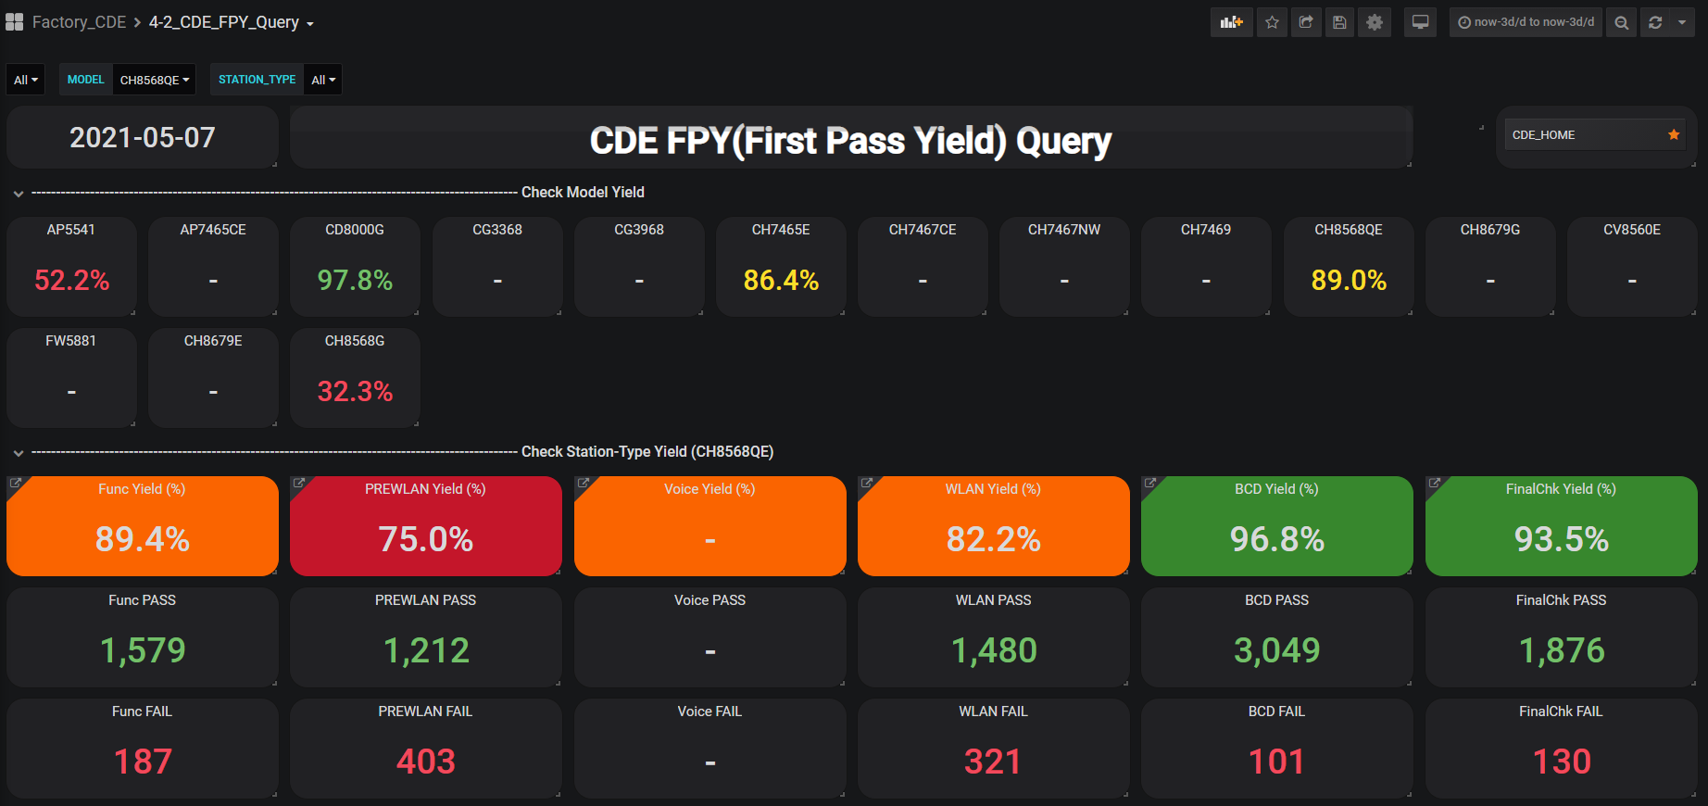
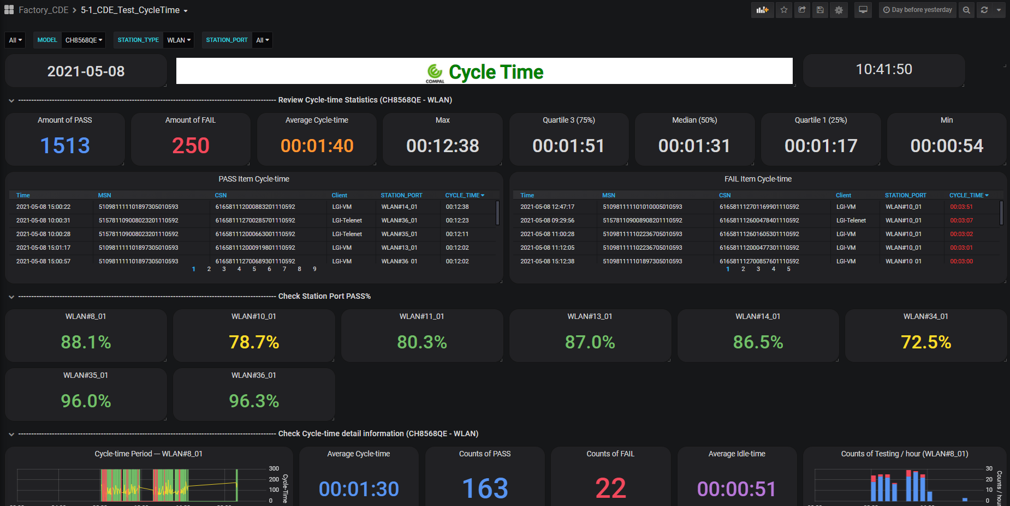
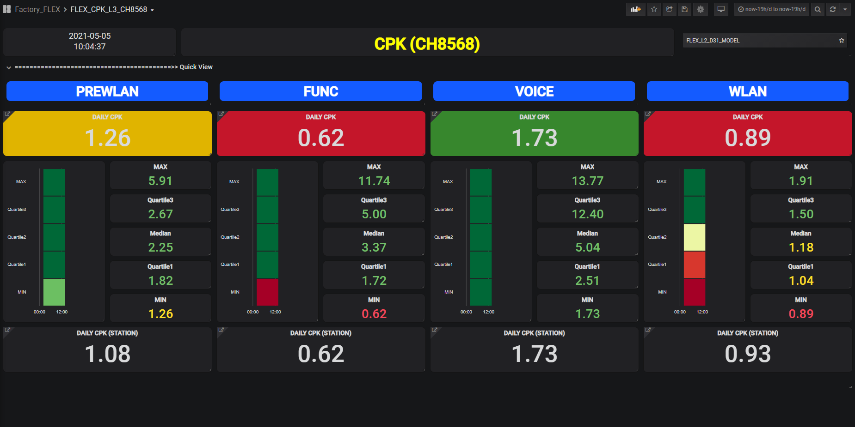
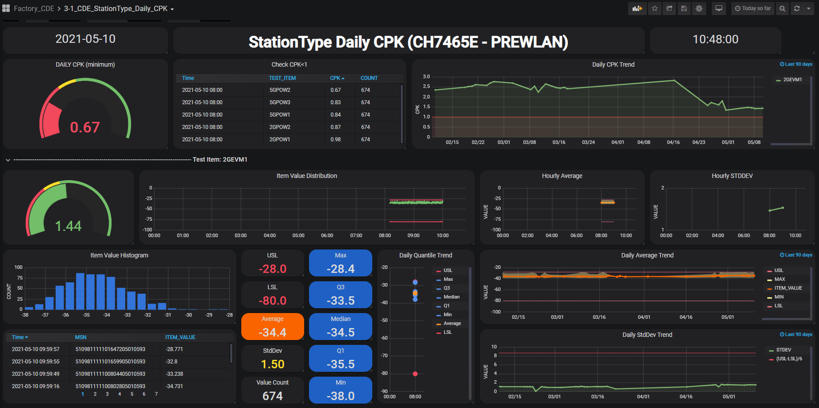
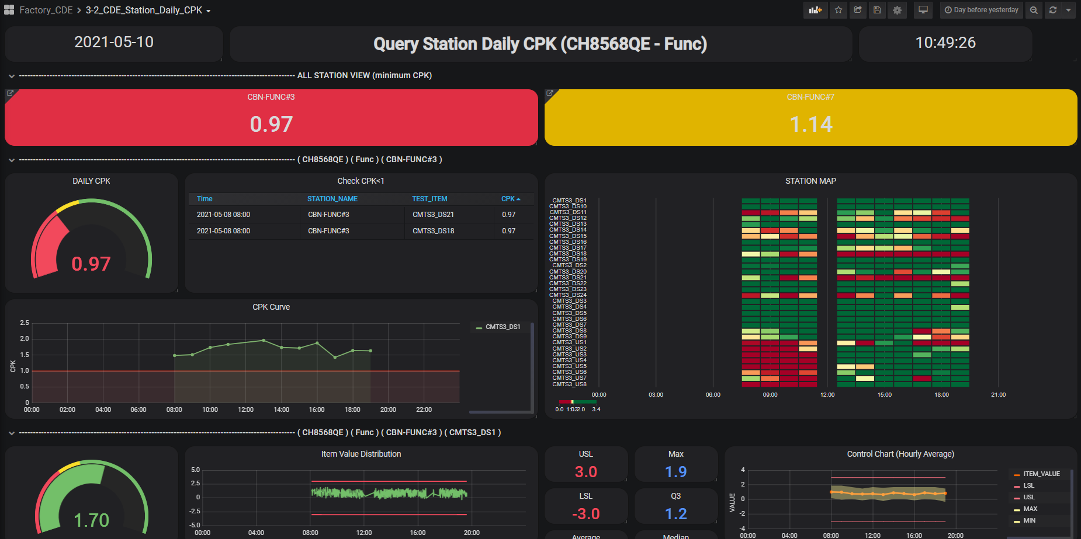
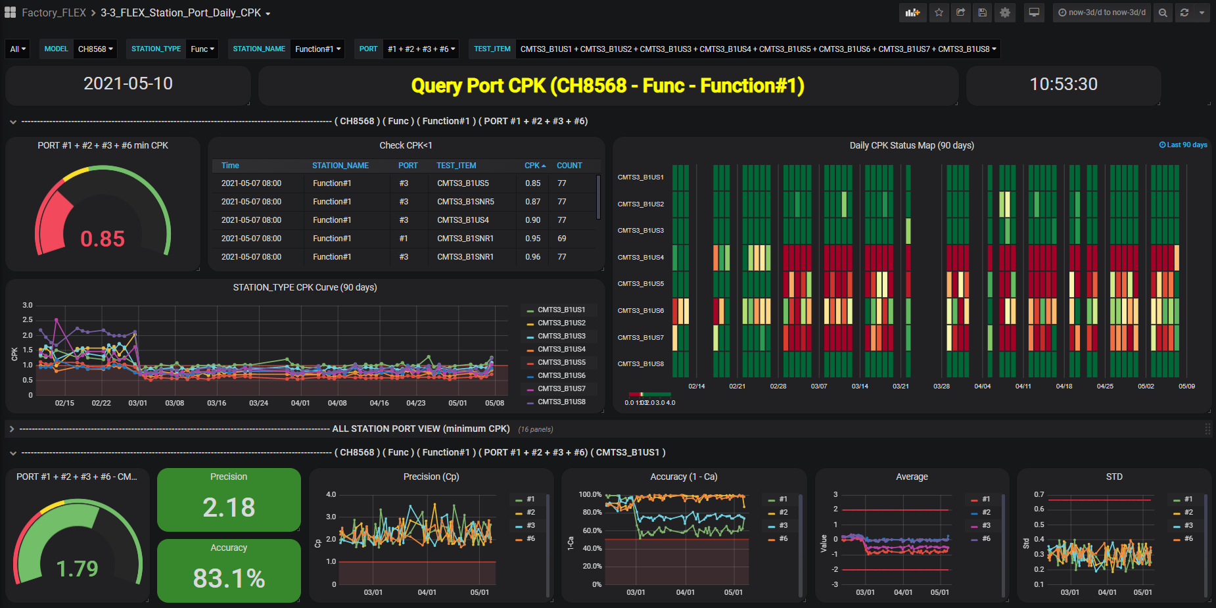
System structure
Factory Homepage
Metrics dashboard
>> 層別架構
Layer1
Production
FPY
FPY metrics dashboard
Model dashboard
Layer2
FPY query dashboard
Cycletime query dashboard
Cpk metrics dashboard
Cycletime
CPK
Layer3
Station-type Cpk query dashboard
Station Cpk query dashboard
Layer4
Port Cpk query dashboard
Layer5

Slide 32
System Dashboard
Metrics dashboard (Factory homepage)
目的: 顯示工廠指標資訊(FPY、Production & MAC quantity)
Dashboard分成三部分: ①Production；②FPY(直通率，first pass yield)；③MAC數量
直通率指標
產能達成率(%)
可Link至FPY頁面
累積產能
點選可Link機種資訊頁面
產能趨勢/hr
MAC數量

Slide 33
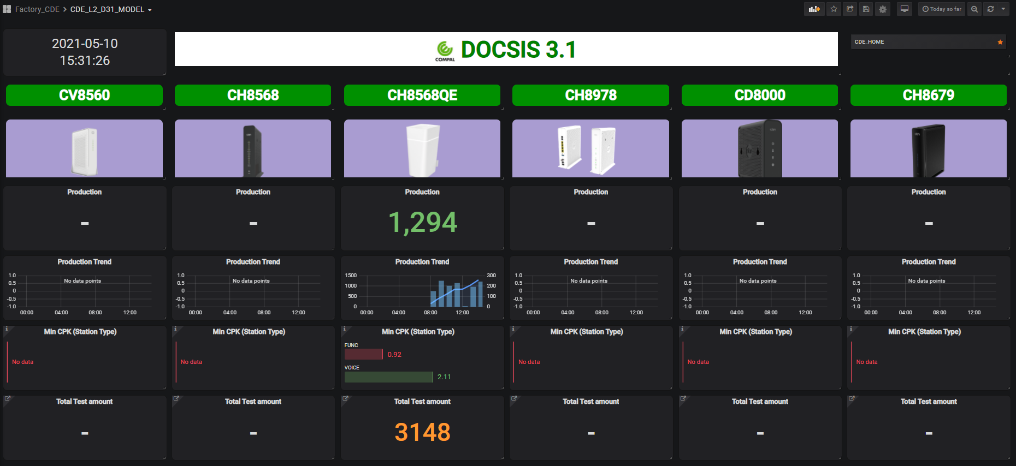
System Dashboard
Metrics dashboard (Model dashboard)
目的: 顯示各機種的產能、minimum Cpk & 總測試次數
Dashboard分成三部分: ①Production；②FPY(直通率，first pass yield)；③MAC數量
累積產能
產能趨勢/hr
各站別類型最小Cpk (點選可Link至Cpk metrics dashboard)
總測試次數 (點選可Link至Cycle-time dashboard)

Slide 34
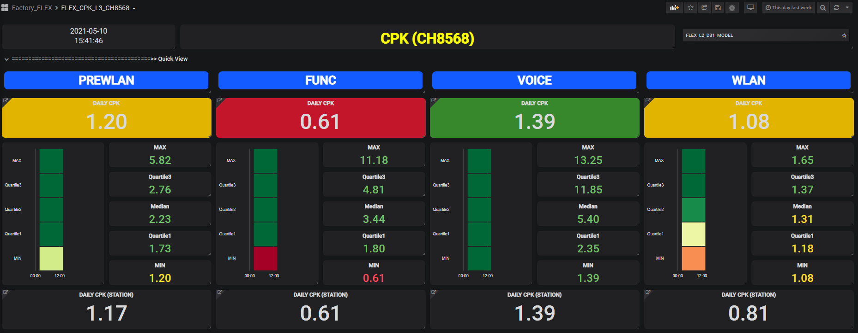
System Dashboard
Metrics dashboard (Model metrics dashboard)
目的: 顯示機種各站別類型(Station-Type)的Cpk、四分位數分佈
用於觀察哪些Station-Type的Cpk情況
Minimum Station-Type Cpk (點選可Link至Station-Type Cpk)
四分位數分佈: 快速觀察Station-Type內測試數值分佈情形
Minimum Station Cpk (點選可Link至Station Cpk)

Slide 35
System Dashboard
Metrics dashboard (Station-type Cpk)
目的: 查看以Station-Type為group計算測項的Cpk。
查詢選單
日期選擇
Minimum Cpk
Cpk<1的測項list
所選測項Cpk趨勢
Station-Type總覽
所選測項Cpk
量測值分佈
每小時值平均
每小時值標準差
測項(Test item)總覽
量測值group直方圖
長期(90days)日平均值趨勢
每筆量測資訊list(含MSN資訊)
量測值統計資訊
長期(90days)日標準值趨勢
此頁同P.20

Slide 36
System Dashboard
Metrics dashboard (Station Cpk)
目的: 查看以Station為group計算測項的Cpk。
查詢選單
日期選擇
所有Station的minimum Cpk
(點選可Link至Port Cpk)
Minimum Cpk
Cpk<1的測項list
測項Cpk熱點圖
Station總覽
Hour Cpk trend
測項Cpk
量測值分佈
量測值統計資訊
Hour Cpk trend
測項(Test item)總覽
每筆量測資訊list
(含MSN資訊)
量測值group直方圖
Hour stdev trend
此頁同P.21

Slide 37
System Dashboard
Metrics dashboard (Port Cpk)
目的: 查看以Port為group計算測項的Cpk。
主要用途：
查詢單一Port的Cpk趨勢
比較Port跟Port之間的狀況。
Station & Port總覽
Port的Minimum Cpk
測項1
各測項(Test item)資訊(Port之間相互比較)
測項2
隨選擇的測項增加，動態往下延伸
此頁同P.22

Slide 38
System Dashboard
Metrics dashboard (FPY總表)
目的: 快速查看當天FPY、各站別類型的良率比較、日/週/月的良率趨勢變化。
直通率(FPY)
各站別類型(Station-Type)的良率、Pass/Fail數
點選Panel可連結至FPY查詢dashboard頁面
前後日的良率趨勢
前後週的良率趨勢
前後月的良率趨勢
此頁同P.24

Slide 39
System Dashboard
Metrics dashboard (FPY查詢)
目的: 查詢包含機種(Model)、站別類型(Station-Type)等良率。
Dashboard分成兩部分: ①機種良率List；②站別類型(Station-Type)良率
查詢選單
機種(Model)良率:
查看機種測試狀況總良率
點選Panel可連結至Cycle-time頁面查看測試狀況&各Port良率
站別類型(Station-Type)良率:
依查詢選單選擇的機種呈現其下所有的站別類型(Station-Type)良率、Pass&Fail數量
此頁同P.25

Slide 40
System dashboard
Metrics dashboard (Cycle-time)
目的: 查詢測試結果時序分佈、Cycle-time & Idle-time統計。
Dashboard分成三部分: ①測試結果&Cycle-time統計資訊；②Port良率List；③Port測試結果細項(方波圖、Cycle-time、Idle-time以及Pass/Fail數量。)
測試結果統計資訊:
查看測試Pass/Fail數量、Cycle-time四分位數分佈、Pass/Fail資料表(可回查MSN)
Port良率List:
呈現選擇站別類型下所有Station & Port良率，快速觀察哪些Port的良率比較
Port測試結果細項:
查看測試結果細節(含時序分佈、Cycle-time、Idle-time等資訊)
此頁同P.26

Slide 41
How to use: For example
舉例: 當收到日報出現異常Cpk時
舉例: 欲確認良率警戒情形

Slide 42
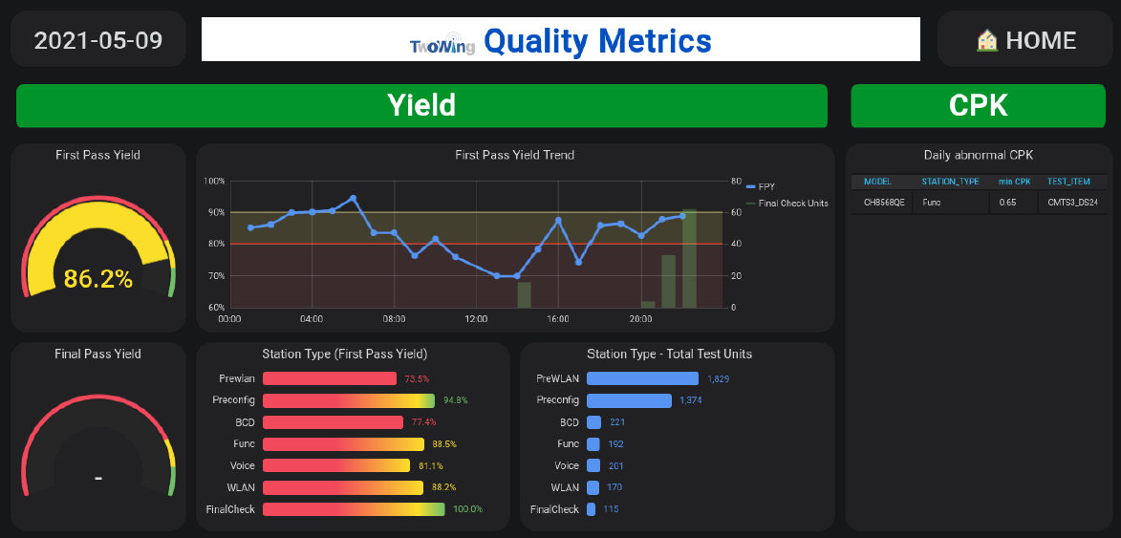
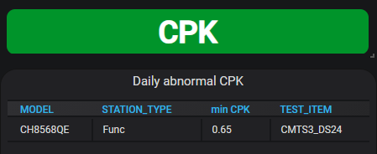


How to use: For example
舉例: 當收到日報出現異常Cpk時
1. 當收到Daily report出現Cpk偏低的測項時，可利用系統協助觀察可能的問題點。
Daily Report
2. 進入Heat-Map query dashboard觀察長期Cpk趨勢 & 比較同類型測項的趨勢
➔此例發現CH8568QE此測項CMTS3_DS24長期Cpk都偏低，但同類型測項有高有低。

Slide 43


How to use: For example
案例: 當收到日報出現異常Cpk時
3. 進入長期Cpk資訊查詢dashboard，發現可能有問題的是偏移造成
穩定度正常
偏移指標出現警戒
4. 進入短期Cpk資訊查詢dashboard，選擇出現警戒的那一天，確定測試數值分佈偏上限
數值偏上限
長期平均亦普遍偏上限

Slide 44





How to use: For example
案例: 當收到日報出現異常Cpk時
5. 進一步想觀察是哪些站或Port的偏移?
Func#1的Cpk相較於Func#2偏低
FUNC#1 Cpk偏低
FUNC#2 Cpk中間偏警戒
Func#1各Port的精準度偏低
觀察各Port皆有上偏的現象
FUNC#1
結論：
建議可針對FUNC#1站各Port進行校準動作來解決偏移問題。
FUNC#2

Slide 45



How to use: For example
舉例: 欲確認良率警戒情形
1. 當觀察到FPY良率位於警戒值，可點選進入FPY總表
Click
2. 觀察可能造成FPY偏低的站別為Func站，並點選指標圖樣進入FPY查詢dashboard
Click
※FPY受各生產測試站的良率影響，需要找尋影響的Station-Type

Slide 46

How to use: For example
案例: 欲確認良率警戒情形
3-1. 進入FPY查詢Dashboard，先觀察上半部(各Model良率列表)，找尋當天有生產良率的Model
3-2. 查詢選單選擇Model，在下半部會出現選擇Model的Station-Type良率、Pass/Fail數量
3-3. 確認哪些Model有在Func生產，發現CH7465CE在Func有生產，且良率為61.9%，主要貢獻了896個Fail
3-4. 點選Station-Type良率圖示，進入Cycle-time介面。
3-2
3-1
各Model良率列表
3-4
Click
3-3

Slide 47

How to use- For example
案例: 欲確認良率警戒情形
4. 進入Cycle-time介面，主要用來查詢哪些Port的良率偏低(Fail數量較多)，以下以CBN-FUNC#6為例，Port#8、Port#10、Port#13 & Port#15良率有偏低情形。

Slide 48



How to use: For example
案例: 欲確認良率警戒情形
5-1
5-1. 同樣在Cycle-time介面，選擇Port#8、Port#10、Port#13 & Port#15
5-2. dashboard下方為各Port測試結果方波圖&測試Cycle-time/Idle-time。其中發現Port#15測試數量較少，可忽略不看。
5-3. 其中Port#10有出現FAIL集中性，拉出範圍後觀察可確定此時段測試出現批量FAIL，可進一步向工廠確認此時段是否出現問題&做了什麼調整來解決?
5-2
5-3
結論：
可藉由觀察FAIL是否有Port集中性、時間集中性或時間週期性，來取得更多資料(e.g. 統計工廠解決方法歸類或設備leverage)以幫助後續分析。

